Slide 1
فيزياء الصف العاشر
Physics · Grade 10
الفصل الدراسي الأول
شرح من كتاب الطالب: جمع المتجهات وتحليلها، ضرب المتجهات، حركة المقذوفات
مع بنك الأسئلة كاملًا لجميع الدروس التسعة

Slide 2
محتويات العرض
أولًا – بنك الأسئلة: الدروس من 1-1 إلى 3-1 (علم الفيزياء، الكمّيات الفيزيائية، الحركة في بُعد واحد، السقوط الحرّ، خصائص المتّجهات)
1
ثانيًا – الدرس 2-3: جمع المتّجهات وتحليلها (شرح + أمثلة + بنك)
2
ثالثًا – الدرس 3-3: ضرب المتّجهات (شرح + أمثلة + بنك)
3
رابعًا – الدرس 4-3: حركة المقذوفات (شرح + أمثلة + بنك)
4
خامسًا: أسئلة مراجعة الوحدة من الكتاب
5
طريقة العرض: كلّ نقرة تُظهر عنصرًا، والإجابة تظهر بالنقر
6

Slide 3
علم الفيزياء
1-1
Physics Science · تدريبات بنك الأسئلة

Slide 4
تدريبات بنك الأسئلة: علم الفيزياء (‎1-1‎)
اكتب المصطلح العلمي
فرع من فروع العلوم الطبيعية يختص بدراسة المادة والطاقة والعلاقة بينهما.
علم الفيزياء

Slide 5
تدريبات بنك الأسئلة: علم الفيزياء (‎1-1‎)
صح أم خطأ؟ (1/3)
صح ✓
يهدف علم الفيزياء إلى تفسير الظواهر الكونية والتنبؤ بها بدقة من خلال استنباط القوانين الرياضية.
صح ✓
يسهم علم الفيزياء في بناء الأساس العلمي للعديد من التقنيات الحديثة التي نستخدمها في حياتنا.
صح ✓
تعتمد الفيزياء الكلاسيكية على قوانين نيوتن للحركة والجاذبية ومعادلات ماكسويل الكهرومغناطيسية.

Slide 6
تدريبات بنك الأسئلة: علم الفيزياء (‎1-1‎)
صح أم خطأ؟ (2/3)
خطأ ✗
تعتمد الفيزياء الحديثة على معادلات ماكسويل الكهرومغناطيسية.
التصحيح: تعتمد الفيزياء الحديثة على النظرية النسبية وميكانيكا الكم.
صح ✓
تهدف الفيزياء الذرية إلى فهم تركيب الغلاف الإلكتروني للذرة.
صح ✓
تركز الفيزياء النووية على دراسة مكونات النواة والقوى التي تربطها.

Slide 7
تدريبات بنك الأسئلة: علم الفيزياء (‎1-1‎)
صح أم خطأ؟ (3/3)
خطأ ✗
البصريات والموجات من مجالات الفيزياء الحديثة.
التصحيح: البصريات والموجات من مجالات الفيزياء الكلاسيكية.
صح ✓
علم الفيزياء يختص بدراسة المادة والطاقة والعلاقة بينهما.
خطأ ✗
الفيزياء الكلاسيكية تعتمد على نظريتي الفيزياء النسبية وميكانيكا الكم.
التصحيح: هذه هي الفيزياء الحديثة.

Slide 8
تدريبات بنك الأسئلة: علم الفيزياء (‎1-1‎)
أكمل العبارة (1/2)
يختص علم الفيزياء بدراسة المادة و ____ والعلاقة بينهما.
ب) الحركة
أ) الطاقة
أ) الطاقة ✓
د) الزمن
ج) الكتلة
المجال الذي يركز على دراسة الحرارة كشكل من أشكال الطاقة وتحولاتها المختلفة هو ____.
ب) الميكانيكا
أ) الديناميكا الحرارية
أ) الديناميكا الحرارية ✓
د) البصريات
ج) الكهرومغناطيسية
تعتبر ____ من مجالات الفيزياء الكلاسيكية وهي أساس تكنولوجيا الاتصالات الحديثة.
ب) الديناميكا الحرارية
أ) الميكانيكا
د) الكهرومغناطيسية
د) الكهرومغناطيسية ✓
ج) ميكانيكا الكم

Slide 9
تدريبات بنك الأسئلة: علم الفيزياء (‎1-1‎)
أكمل العبارة (2/2)
يختص مجال البصريات و ____ بدراسة طبيعة الأمواج كالأمواج الكهرومغناطيسية والميكانيكية.
ب) الموجات
ب) الموجات ✓
أ) النواة
د) الذرة
ج) الحرارة
المجال الذي يختص بدراسة سلوك المادة والطاقة على المستوى الذري ودون الذري هو ____.
ب) ميكانيكا الكم
ب) ميكانيكا الكم ✓
أ) الديناميكا الحرارية
د) الميكانيكا
ج) الفيزياء النسبية

Slide 10
تدريبات بنك الأسئلة: علم الفيزياء (‎1-1‎)
اختر الإجابة الصحيحة (1/4)
تعد هي الأساس في تصميم جميع وسائل النقل والمنشآت الهندسية:
ب) الديناميكا الحرارية
أ) الميكانيكا
أ) الميكانيكا ✓
د) البصريات والموجات
ج) الكهرومغناطيسية
دقة عمل أنظمة تحديد المواقع العالمية (GPS) من أهم التطبيقات العملية لمجال الفيزياء:
ب) النسبية
ب) النسبية ✓
أ) النووية
د) الذرية
ج) الكلاسيكية
واحدة مما يلي تعتبر من مجالات الفيزياء الكلاسيكية:
ب) الكهرومغناطيسية
ب) الكهرومغناطيسية ✓
أ) الفيزياء النسبية
د) ميكانيكا الكم
ج) الفيزياء الذرية

Slide 11
تدريبات بنك الأسئلة: علم الفيزياء (‎1-1‎)
اختر الإجابة الصحيحة (2/4)
اختر العلم الذي يدرسه مجال: الكهرومغناطيسية.
ب) تفسر كيفية عمل الدوائر الكهربائية والمحركات
ب) تفسر كيفية عمل الدوائر الكهربائية والمحركات ✓
أ) تطوير المعالجات الحاسوبية وأجهزة الليزر
د) تفسير العلاقة بين الزمان والمكان والجاذبية
ج) أنظمة التبريد وتكييف الهواء
اختر العلم الذي يدرسه مجال: الديناميكا الحرارية.
ب) تفسر كيفية عمل الدوائر الكهربائية والمحركات
أ) أنظمة التبريد وتكييف الهواء
أ) أنظمة التبريد وتكييف الهواء ✓
د) تطوير المعالجات الحاسوبية وأجهزة الليزر
ج) تفسير العلاقة بين الزمان والمكان والجاذبية
اختر العلم الذي يدرسه مجال: الفيزياء النسبية.
ب) تفسير العلاقة بين الزمان والمكان والجاذبية
ب) تفسير العلاقة بين الزمان والمكان والجاذبية ✓
أ) تطوير المعالجات الحاسوبية وأجهزة الليزر
د) تفسر كيفية عمل الدوائر الكهربائية والمحركات
ج) أنظمة التبريد وتكييف الهواء

Slide 12
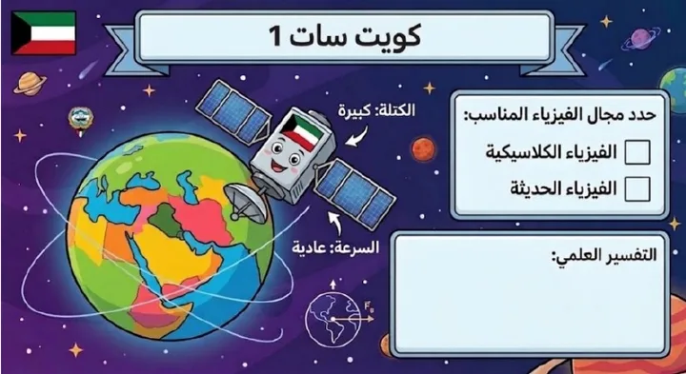
تدريبات بنك الأسئلة: علم الفيزياء (‎1-1‎)
اختر الإجابة الصحيحة (3/4)
اختر العلم الذي يدرسه مجال: ميكانيكا الكم.
ب) تفسر كيفية عمل الدوائر الكهربائية والمحركات
أ) تفسير العلاقة بين الزمان والمكان والجاذبية
د) أنظمة التبريد وتكييف الهواء
ج) تطوير المعالجات الحاسوبية وأجهزة الليزر
ج) تطوير المعالجات الحاسوبية وأجهزة الليزر ✓
تطبيقات حياتية من وطني: تم إطلاق أول قمر صناعي الكويتي «كويت سات 1» في مطلع عام 2023م (الكتلة: كبيرة، السرعة: عادية). حدد مجال الفيزياء المناسب:
ب) الفيزياء الكلاسيكية
ب) الفيزياء الكلاسيكية ✓
أ) الفيزياء الحديثة

Slide 13

تدريبات بنك الأسئلة: علم الفيزياء (‎1-1‎)
اختر الإجابة الصحيحة (4/4)
تطبيقات حياتية من وطني: الصورة توضح تصميم معالج ذكي (الكتلة: ذرية، السرعة: عادية). حدد مجال الفيزياء المناسب:
ب) الفيزياء الحديثة
ب) الفيزياء الحديثة ✓
أ) الفيزياء الكلاسيكية

Slide 14
تدريبات بنك الأسئلة: علم الفيزياء (‎1-1‎)
علّل / قارن / اذكر (1/2)
قارن بين الفيزياء الكلاسيكية والفيزياء الحديثة من حيث طبيعة الأجسام التي يدرسها كل منهما (الكتلة – السرعة).
الكلاسيكية: الماكروسكوبية (كتلتها كبيرة) سرعتها أقل كثير من سرعة الضوء.
الحديثة: الميكروسكوبية (كتلتها صغيرة جداً) سرعها تقترب من سرعة الضوء.
عدد مجالين من المجالات الفرعية لكل من الفيزياء الكلاسيكية والفيزياء الحديثة.
الكلاسيكية: الميكانيكا – الديناميكا الحرارية – الكهرومغناطيسية – البصريات والموجات.
الحديثة: ميكانيكا الكم – الفيزياء الذرية والنووية – الفيزياء النسبية.

Slide 15
تدريبات بنك الأسئلة: علم الفيزياء (‎1-1‎)
علّل / قارن / اذكر (2/2)
ما مجال الفيزياء الكلاسيكية الذي تقوم عليه (أساسها) كل من: صناعة المحركات وأنظمة التبريد، وتكنولوجيا الاتصالات الحديثة؟
صناعة المحركات وأنظمة التبريد: الديناميكا الحرارية.
تكنولوجيا الاتصالات الحديثة: الكهرومغناطيسية.

Slide 16
الكمّيات الفيزيائية
1-2
Physical Quantities · تدريبات بنك الأسئلة

Slide 17
تدريبات بنك الأسئلة: الكمّيات الفيزيائية (‎1-2‎)
اكتب المصطلح العلمي
صفة قابلة للقياس ويعبر عنها برقم وغالباً بوحدة قياس.
الكمية الفيزيائية
مقدار محدد من كمية فيزيائية معينة تستخدم كمعيار ثابت لمقارنة الكميات الأخرى من النوع نفسه بها.
وحدة القياس
كميات مستقلة بذاتها ولا يمكن اشتقاقها من كميات أخرى.
الكميات الأساسية
كميات غير مستقلة يتم تعريفها بدلالة الكميات الأساسية.
الكميات المشتقة

Slide 18
تدريبات بنك الأسئلة: الكمّيات الفيزيائية (‎1-2‎)
صح أم خطأ؟ (1/2)
صح ✓
الوحدة الدولية المستخدمة في قياس الأطوال هي المتر.
صح ✓
يعتبر الزمن من الكميات الفيزيائية الأساسية.
خطأ ✗
معادلة أبعاد السرعة هي [L.T].
التصحيح: معادلة أبعاد السرعة [L/T]

Slide 19
تدريبات بنك الأسئلة: الكمّيات الفيزيائية (‎1-2‎)
صح أم خطأ؟ (2/2)
صح ✓
تعتبر المساحة من الكميات الفيزيائية المشتقة.
خطأ ✗
الحجم يصنف ككمية أساسية.
التصحيح: الحجم كمية مشتقة.
خطأ ✗
وحدة قياس السرعة في النظام الدولي للوحدات هي m/s².
التصحيح: وحدة السرعة m/s

Slide 20
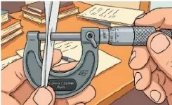
تدريبات بنك الأسئلة: الكمّيات الفيزيائية (‎1-2‎)
أكمل العبارة (1/3)
تم قياس سمك ورقة باستخدام الميكرومتر كما في الشكل، فكانت القراءة بوحدة (50) μm؛ فتكون القراءة بوحدة المتر (m) مساوية ____.
ب) 5 × 10⁻⁵
ب) 5 × 10⁻⁵ ✓
أ) 5 × 10⁵
د) 5 × 10⁻⁶
ج) 5 × 10⁻³
إذا كانت القوة تعطى بالعلاقة (F = m.a) فإن معادلة أبعاد القوة هي ____.
ب) [M/LT²]
أ) [ML/T]
د) [ML/T²]
د) [ML/T²] ✓
ج) [MLT]

Slide 21
تدريبات بنك الأسئلة: الكمّيات الفيزيائية (‎1-2‎)
أكمل العبارة (2/3)
القوة كمية فيزيائية ____.
ب) مستقلة
أ) عديمة الوحدة
د) أساسية
ج) مشتقة
ج) مشتقة ✓
تحدي النظام الدولي (المهمة الثانية – مسافة فضائية): (2 Gm) = ____ m.
ب) 2 × 10⁹
ب) 2 × 10⁹ ✓
أ) 2 × 10⁻⁹
د) 2 × 10¹²
ج) 2 × 10⁶
تحدي النظام الدولي (المهمة الخامسة – سمك خلية): (740 μm) = ____ m.
ب) 7.4 × 10⁻²
أ) 7.4 × 10⁻⁴
أ) 7.4 × 10⁻⁴ ✓
د) 7.4 × 10²
ج) 7.4 × 10⁻⁶

Slide 22
تدريبات بنك الأسئلة: الكمّيات الفيزيائية (‎1-2‎)
أكمل العبارة (3/3)
تحدي النظام الدولي (المهمة السابعة – مساحة شريحة): (22.5 cm²) = ____ m².
ب) 2.25 × 10⁻³
ب) 2.25 × 10⁻³ ✓
أ) 2.25 × 10³
د) 2.25 × 10⁻⁵
ج) 2.25 × 10⁻¹
تحدي النظام الدولي (المهمة الثامنة – كتلة عينة): (600 نانو جرام) = ____ kg.
ب) 6 × 10⁻¹⁰
ب) 6 × 10⁻¹⁰ ✓
أ) 6 × 10⁻⁹
د) 6 × 10⁻¹²
ج) 6 × 10⁻⁷

Slide 23
تدريبات بنك الأسئلة: الكمّيات الفيزيائية (‎1-2‎)
اختر الإجابة الصحيحة (1/2)
كتلة جسم ما (750) g فإن كتلته بوحدة (kg) تساوي:
ب) 7500
أ) 75
د) 7.5
ج) 0.75
ج) 0.75 ✓
معادلة أبعاد السرعة (v) هي:
ب) [L²/T]
أ) [L/T]
أ) [L/T] ✓
د) [L⁻¹T]
ج) [L/T²]
معادلة أبعاد التسارع (a) هي:
ب) [L²T⁻²]
أ) [LT]
د) [L/T²]
د) [L/T²] ✓
ج) [L⁻¹T⁻²]

Slide 24
تدريبات بنك الأسئلة: الكمّيات الفيزيائية (‎1-2‎)
اختر الإجابة الصحيحة (2/2)
إذا كانت الكمية الفيزيائية X تعطى بالعلاقة (X = v.t) فإن معادلة أبعاد X هي:
ب) [L]
ب) [L] ✓
أ) [T]
د) [LT]
ج) [LT⁻¹]
إذا كانت (X = a.t²) فإن معادلة أبعاد X تساوي:
ب) [L²]
أ) [LT⁻¹]
د) [LT⁻²]
ج) [L]
ج) [L] ✓
الكمية الفيزيائية التي لها معادلة الأبعاد [L²]:
ب) المساحة
ب) المساحة ✓
أ) الإزاحة
د) السرعة
ج) الحجم

Slide 25
تدريبات بنك الأسئلة: الكمّيات الفيزيائية (‎1-2‎)
علّل / قارن / اذكر (1/11)
قارن بين الكميات الأساسية والكميات المشتقة من حيث: المثال.
الأساسية: الطول – الزمن – الكتلة.
المشتقة: السرعة – التسارع – الحجم – المساحة.
قارن بين الحجم والتسارع من حيث معادلة الأبعاد.
الحجم: [L³]
التسارع: [L/T²] أو [LT⁻²]
قارن بين الزمن والمساحة من حيث نوع الكمية.
الزمن: أساسية.
المساحة: مشتقة.

Slide 26
تدريبات بنك الأسئلة: الكمّيات الفيزيائية (‎1-2‎)
علّل / قارن / اذكر (2/11)
حول إلى الوحدة الدولية: (22 cm²) و (22 mm).
22 cm² = 0.0022 m²
22 mm = 0.022 m
علل: بعض الكميات ليس لها وحدة قياس.
لأن الوحدات تلغي بعضها في عملية القسمة ويكون الناتج رقماً مجرداً.
علل: أهمية النظام الدولي للوحدات.
النظام الأكثر اعتماداً في المجال البحث العلمي.
يعتمد على النظام العشري.

Slide 27
تدريبات بنك الأسئلة: الكمّيات الفيزيائية (‎1-2‎)
علّل / قارن / اذكر (3/11)
علل: أهمية دراسة معادلة الأبعاد في الفيزياء.
تتيح للعلماء التنبؤ بالقوانين الفيزيائية واستنتاجها رياضياً قبل إجراء التجارب.
تساعد في معرفة وحدة القياس لأي كمية فيزيائية.
علل: الكتلة من الكميات الأساسية.
لأنها كميات مستقلة بذاتها ولا يمكن اشتقاقها من كميات أخرى.
علل: السرعة من الكميات المشتقة.
لأنها كميات غير مستقلة يتم تعريفها بدلالة الكميات الأساسية.

Slide 28
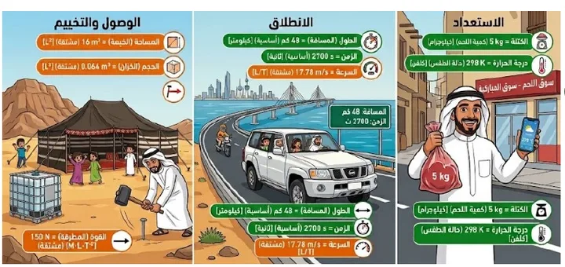
تدريبات بنك الأسئلة: الكمّيات الفيزيائية (‎1-2‎)
علّل / قارن / اذكر (4/11)
تطبيقات حياتية من وطني (رحلة خالد للتخييم بالصبية): اشترى (5kg) من اللحم. صنف الكتلة، واكتب معادلة أبعادها ووحدة قياسها في النظام الدولي.
أساسية – [M] – كيلوجرام (kg)

Slide 29
تدريبات بنك الأسئلة: الكمّيات الفيزيائية (‎1-2‎)
علّل / قارن / اذكر (5/11)
رحلة خالد: درجة حرارة الطقس معتدلة وتبلغ (25°C). صنف درجة الحرارة، واكتب معادلة أبعادها ووحدة قياسها في النظام الدولي.
أساسية – [K] (إثراء) – كلفن (K)

Slide 30
تدريبات بنك الأسئلة: الكمّيات الفيزيائية (‎1-2‎)
علّل / قارن / اذكر (6/11)
رحلة خالد: عبروا جسر الشيخ جابر الأحمد الذي يبلغ طوله (48Km). صنف الطول، واكتب معادلة أبعاده ووحدة قياسه في النظام الدولي.
أساسية – [L] – متر (m)

Slide 31
تدريبات بنك الأسئلة: الكمّيات الفيزيائية (‎1-2‎)
علّل / قارن / اذكر (7/11)
رحلة خالد: ثبت الأب سرعة السيارة على (64Km/h). صنف السرعة، واكتب معادلة أبعادها ووحدة قياسها في النظام الدولي.
مشتقة – [L/T] – متر/ثانية (m/s)

Slide 32
تدريبات بنك الأسئلة: الكمّيات الفيزيائية (‎1-2‎)
علّل / قارن / اذكر (8/11)
رحلة خالد: استغرقت الرحلة زمناً قدره (45min). صنف الزمن، واكتب معادلة أبعاده ووحدة قياسه في النظام الدولي.
أساسية – [T] – ثانية (s)

Slide 33
تدريبات بنك الأسئلة: الكمّيات الفيزيائية (‎1-2‎)
علّل / قارن / اذكر (9/11)
رحلة خالد: نصب الأب خيمته التي تشغل مساحة (16m²). صنف المساحة، واكتب معادلة أبعادها ووحدة قياسها في النظام الدولي.
مشتقة – [L²] – متر مربع (m²)

Slide 34
تدريبات بنك الأسئلة: الكمّيات الفيزيائية (‎1-2‎)
علّل / قارن / اذكر (10/11)
رحلة خالد: استخدم خالد مطرقة يضرب بها الوتد بقوة (150N). صنف القوة، واكتب معادلة أبعادها ووحدة قياسها في النظام الدولي.
مشتقة – [ML/T²] – نيوتن (N)

Slide 35
تدريبات بنك الأسئلة: الكمّيات الفيزيائية (‎1-2‎)
علّل / قارن / اذكر (11/11)
رحلة خالد: خزان ماء صغير مكعب الشكل حجمه (0.064m³). صنف الحجم، واكتب معادلة أبعاده ووحدة قياسه في النظام الدولي.
مشتقة – [L³] – متر مكعب (m³)
رحلة خالد: بناءً على معرفتك بمعادلة أبعاد الكتلة ومعادلة أبعاد الحجم، هل يمكنك استنتاج معادلة أبعاد الكثافة علماً بأن الكثافة = الكتلة ÷ الحجم؟
نعم، معادلة أبعاد الكثافة هي: [M/L³]

Slide 36
تدريبات بنك الأسئلة: الكمّيات الفيزيائية (‎1-2‎)
مسائل (1/3)
سيارة تتحرك بسرعة منتظمة مقدارها (54) km/h فإن سرعتها بوحدة (m/s) تساوي:
54 × 1000 ÷ 3600 = 15 m/s
15 m/s
إذا كان طول الكتاب (30) cm، فيكون طوله بوحدة المتر (m) يساوي:
0.3 m
تحدي النظام الدولي (المهمة الأولى – طول مسطرة): حول (34 cm) إلى الوحدة الدولية (m).
0.34 m

Slide 37
تدريبات بنك الأسئلة: الكمّيات الفيزيائية (‎1-2‎)
مسائل (2/3)
تحدي النظام الدولي (المهمة الثالثة – مسار سباق): حول (1.45 km) إلى الوحدة الدولية (m).
1450 m
تحدي النظام الدولي (المهمة الرابعة – مسافة بين مدينتين): حول (5 كيلو متر) إلى الوحدة الدولية (m).
5000 m
تحدي النظام الدولي (المهمة السادسة – طول قلم): حول (250 mm) إلى الوحدة الدولية (m).
0.25 m

Slide 38
تدريبات بنك الأسئلة: الكمّيات الفيزيائية (‎1-2‎)
مسائل (3/3)
رحلة خالد: ثبت الأب سرعة السيارة على (64 Km/h). احسب سرعة السيارة بالوحدة الدولية.
v = 64 × 1000 ÷ 3600 = 17.77 m/s
17.77 m/s

Slide 39
الكمّيات الفيزيائية العددية والمتّجهة
2-1
Scalar & Vector Quantities · تدريبات بنك الأسئلة

Slide 40
تدريبات بنك الأسئلة: الكمّيات الفيزيائية العددية والمتّجهة (‎2-1‎)
اكتب المصطلح العلمي (1/3)
تغير موضع الجسم بالنسبة إلى جسم آخر يسمى الجسم المرجعي.
الحركة
الحركة التي ينتقل فيها الجسم بين نقطتين (بداية ونهاية) سواء في خط مستقيم أفقي كان أم رأسي أو مسار منحني.
الحركة الانتقالية
الحركة التي تكرر نفسها في فترات زمنية منتظمة.
الحركة الدورية
الكميات التي يكفي لوصفها تحديد المقدار ووحدة القياس.
الكميات العددية

Slide 41
تدريبات بنك الأسئلة: الكمّيات الفيزيائية العددية والمتّجهة (‎2-1‎)
اكتب المصطلح العلمي (2/3)
الكميات التي لا يكتمل وصفها إلا بتحديد المقدار ووحدة القياس والاتجاه.
الكميات المتجهة
طول المسار الكلي المقطوع بين نقطة البداية والنهاية.
المسافة
أقصر بعد مستقيم بين نقطة البداية والنهاية.
الإزاحة
المسافة المقطوعة خلال وحدة الزمن.
السرعة العددية
تغير متجه الإزاحة خلال وحدة الزمن.
السرعة المتجهة

Slide 42
تدريبات بنك الأسئلة: الكمّيات الفيزيائية العددية والمتّجهة (‎2-1‎)
اكتب المصطلح العلمي (3/3)
حركة الجسم في خط مستقيم وفي اتجاه واحد ويقطع مسافات متساوية خلال أزمنة متساوية.
السرعة المنتظمة
المعدل الزمني للتغير في متجه السرعة.
التسارع

Slide 43
تدريبات بنك الأسئلة: الكمّيات الفيزيائية العددية والمتّجهة (‎2-1‎)
صح أم خطأ؟ (1/3)
صح ✓
حركة السيارات في الشوارع المستقيمة حركة انتقالية.
خطأ ✗
يلزم لمعرفة القوة المقدار فقط ووحدة القياس.
التصحيح: القوة كمية متجهة يلزم لمعرفتها المقدار ووحدة القياس والاتجاه.

Slide 44
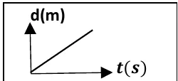
تدريبات بنك الأسئلة: الكمّيات الفيزيائية العددية والمتّجهة (‎2-1‎)
صح أم خطأ؟ (2/3)
صح ✓
الخط البياني المقابل (d – t) يدل على أن الجسم يتحرك بسرعة منتظمة.
صح ✓
تتساوى المسافة والإزاحة عندما يتحرك الجسم في خط مستقيم.

Slide 45
تدريبات بنك الأسئلة: الكمّيات الفيزيائية العددية والمتّجهة (‎2-1‎)
صح أم خطأ؟ (3/3)
خطأ ✗
إذا تحرك الجسم على محيط الدائرة دورة كاملة فإن الإزاحة تساوي أكبر قيمة.
التصحيح: تكون الإزاحة صفراً.

Slide 46
تدريبات بنك الأسئلة: الكمّيات الفيزيائية العددية والمتّجهة (‎2-1‎)
أكمل العبارة (1/4)
تعتبر حركة النابض مثالاً للحركة ____.
ب) الدورية (الاهتزازية)
ب) الدورية (الاهتزازية) ✓
أ) المستقيمة
د) المنتظمة
ج) الانتقالية
تعتبر حركة المقذوفات مثالاً للحركة ____.
ب) الاهتزازية
أ) الدورية
د) الانتقالية
د) الانتقالية ✓
ج) الدائرية المنتظمة
يوصف الجسم الذي تتغير مسافته بالنسبة للنقطة المرجعية بأنه جسم ____.
ب) متزن
أ) مرجعي
د) ساكن
ج) متحرك
ج) متحرك ✓

Slide 47
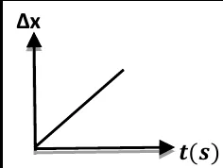
تدريبات بنك الأسئلة: الكمّيات الفيزيائية العددية والمتّجهة (‎2-1‎)
أكمل العبارة (2/4)
ميل المنحنى البياني المجاور (الإزاحة – الزمن) يمثل ____.
ب) الزمن
أ) المسافة
د) التسارع
ج) السرعة
ج) السرعة ✓
عندما تتناقص سرعة الجسم فإنه يتحرك بتسارع ____.
ب) سالب
ب) سالب ✓
أ) ثابت موجب
د) صفر
ج) موجب

Slide 48
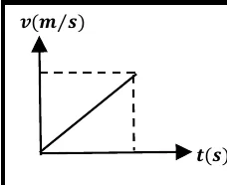
تدريبات بنك الأسئلة: الكمّيات الفيزيائية العددية والمتّجهة (‎2-1‎)
أكمل العبارة (3/4)
ميل المنحنى البياني المجاور (السرعة – الزمن) يمثل ____.
ب) المسافة
أ) الإزاحة
د) السرعة
ج) التسارع
ج) التسارع ✓
إذا كان التسارع الذي يتحرك به الجسم يساوي الصفر فإن السرعة التي يتحرك بها الجسم تكون ____.
ب) متزايدة
أ) منتظمة (ثابتة)
أ) منتظمة (ثابتة) ✓
د) صفراً دائماً
ج) متناقصة

Slide 49
تدريبات بنك الأسئلة: الكمّيات الفيزيائية العددية والمتّجهة (‎2-1‎)
أكمل العبارة (4/4)
الجسم المتحرك بسرعة ثابتة يكون تسارع حركته يساوي ____.
ب) موجب
أ) صفر
أ) صفر ✓
د) أكبر ما يمكن
ج) سالب

Slide 50
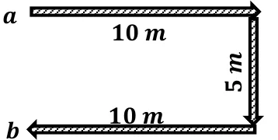
تدريبات بنك الأسئلة: الكمّيات الفيزيائية العددية والمتّجهة (‎2-1‎)
اختر الإجابة الصحيحة (1/5)
إذا تحرك جسيم من النقطة (a) إلى النقطة (b) حسب المسار الموضح بالشكل (10 m ثم 5 m ثم 10 m) فإن مقدار المسافة المقطوعة والإزاحة الحادثة بوحدة المتر:
ب) المسافة 25 – الإزاحة 5 شمالاً
أ) المسافة 25 – الإزاحة 5 جنوباً
أ) المسافة 25 – الإزاحة 5 جنوباً ✓
د) المسافة 5 – الإزاحة صفر
ج) المسافة 5 – الإزاحة 25 جنوباً

Slide 51
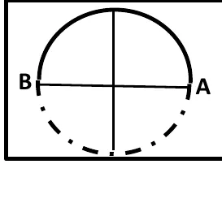
تدريبات بنك الأسئلة: الكمّيات الفيزيائية العددية والمتّجهة (‎2-1‎)
اختر الإجابة الصحيحة (2/5)
تحرك جسم على محيط دائرة من نقطة (A) إلى النقطة (B) كما في الشكل فإن مقدار المسافة التي قطعها الجسم تساوي:
ب) محيط الدائرة
أ) قطر الدائرة
د) نصف محيط الدائرة
د) نصف محيط الدائرة ✓
ج) نصف قطر الدائرة

Slide 52
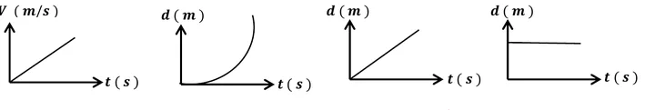
تدريبات بنك الأسئلة: الكمّيات الفيزيائية العددية والمتّجهة (‎2-1‎)
اختر الإجابة الصحيحة (3/5)
المنحنى البياني الذي يمثل حركة جسم يتحرك بسرعة عددية ثابتة هو:
ب) (V – t) خط مستقيم مائل يمر بنقطة الأصل
أ) (d – t) منحنى متزايد الميل
د) (d – t) خط أفقي
ج) (d – t) خط مستقيم مائل يمر بنقطة الأصل
ج) (d – t) خط مستقيم مائل يمر بنقطة الأصل ✓
إذا كان ميل المنحنى البياني (السرعة – الزمن) بالنسبة لمحور الزمن يساوي صفراً فإن الجسم يكون متحركاً بسرعة:
ب) ثابتة
ب) ثابتة ✓
أ) متغيرة
د) متناقصة
ج) متزايدة

Slide 53
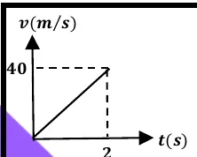
تدريبات بنك الأسئلة: الكمّيات الفيزيائية العددية والمتّجهة (‎2-1‎)
اختر الإجابة الصحيحة (4/5)
المنحنى البياني المجاور يمثل منحنى (السرعة – الزمن) لسيارة متحركة، فإن قيمة التسارع الذي تتحرك به السيارة بوحدة (m/s²) تساوي:
ب) 20
ب) 20 ✓
أ) 70
د) 60
ج) 40
اختر الحدث المناسب: ماذا يحدث لسرعة جسم إذا تحرك الجسم بتسارع موجب؟
ب) تتناقص
أ) تزداد
أ) تزداد ✓
ج) ثابتة

Slide 54
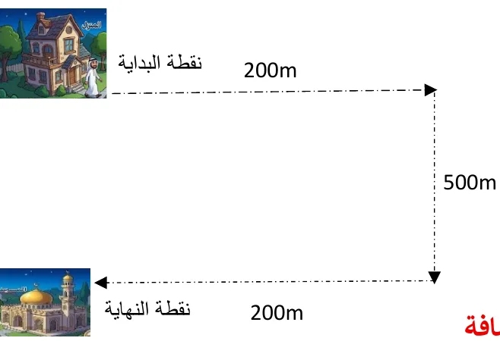
تدريبات بنك الأسئلة: الكمّيات الفيزيائية العددية والمتّجهة (‎2-1‎)
اختر الإجابة الصحيحة (5/5)
اختر الحدث المناسب: ماذا يحدث لسرعة جسم إذا تحرك الجسم بتسارع سالب؟
ب) تزداد
أ) تتناقص
أ) تتناقص ✓
ج) ثابتة
الرجل الذي تحرك من منزله إلى المسجد (200m شرقاً ثم 500m جنوباً ثم 200m غرباً): (ج) بأي اتجاه يجب أن يتحرك الرجل ليقطع أقصر بعد مستقيم بين منزله والمسجد؟
ب) شمالاً
أ) غرباً
د) شرقاً
ج) جنوباً
ج) جنوباً ✓

Slide 55
تدريبات بنك الأسئلة: الكمّيات الفيزيائية العددية والمتّجهة (‎2-1‎)
علّل / قارن / اذكر (1/6)
قارن بين حركة الأرض حول الشمس وحركة طائرة تطير في الجو من حيث نوع الحركة.
الأرض حول الشمس: دائرية.
الطائرة في الجو: انتقالية.
قارن بين الكميات العددية والكميات المتجهة من حيث: مثال عليها.
العددية: الكتلة – الزمن – درجة الحرارة.
المتجهة: سرعة الرياح – القوة.
قارن بين المسافة والإزاحة من حيث نوع الكمية.
المسافة: عددية.
الإزاحة: متجهة.

Slide 56
تدريبات بنك الأسئلة: الكمّيات الفيزيائية العددية والمتّجهة (‎2-1‎)
علّل / قارن / اذكر (2/6)
قارن من حيث مقدار التسارع: عندما تتزايد السرعة، وعندما تتناقص السرعة.
السرعة تتزايد: موجب.
السرعة تتناقص: سالب.
اذكر العوامل التي يتوقف عليها كل من: السرعة العددية، والسرعة المتجهة، والتسارع.
السرعة العددية: المسافة المقطوعة (d) – الزمن المستغرق (t).
السرعة المتجهة: متجه الإزاحة (Δx) – الزمن المستغرق (t).
التسارع: التغير في متجه السرعة (Δv) – المعدل الزمني المستغرق (Δt).

Slide 57
تدريبات بنك الأسئلة: الكمّيات الفيزيائية العددية والمتّجهة (‎2-1‎)
علّل / قارن / اذكر (3/6)
علل: حركة المقذوفات تعتبر حركة انتقالية.
لأن المقذوفات تتحرك بين نقطتين نقطة بداية ونقطة نهاية.
علل: حركة البندول البسيط حركة دورية.
لأن حركة البندول البسيط تكرر نفسها خلال فترات زمنية متساوية.
علل: المسافة كمية عددية.
لأنه يلزم لتحديدها المقدار ووحدة القياس.

Slide 58
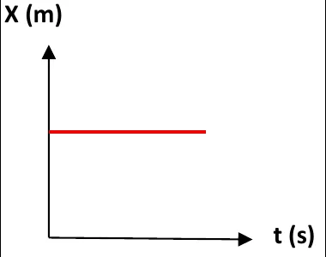
تدريبات بنك الأسئلة: الكمّيات الفيزيائية العددية والمتّجهة (‎2-1‎)
علّل / قارن / اذكر (4/6)
علل: الإزاحة كمية متجهة.
لأنه يلزم لتحديدها المقدار والاتجاه ووحدة القياس.
علل: حركة الجسم في مسار دائري بالرغم من ثبات مقدار السرعة حركة متسارعة.
لأن التسارع هو التغير في متجه السرعة سواء في مقدارها أو اتجاهها أو كلاهما معاً (السرعة المتجهة متغيرة).
وضح بالرسم العلاقة البيانية: الإزاحة (X) والزمن (t) لجسم ساكن.
خط أفقي يوازي محور الزمن.

Slide 59
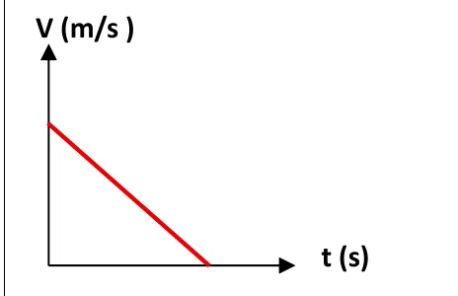
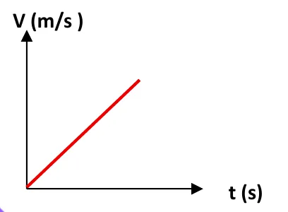
تدريبات بنك الأسئلة: الكمّيات الفيزيائية العددية والمتّجهة (‎2-1‎)
علّل / قارن / اذكر (5/6)
وضح بالرسم العلاقة البيانية: سرعة جسم (v) يتحرك من السكون بتسارع منتظم سالب والزمن (t).
خط مستقيم مائل متناقص كما في رسم البنك.
وضح بالرسم العلاقة البيانية: السرعة (v) والزمن (t) لجسم يتحرك بسرعة منتظمة.
كما في رسم البنك.

Slide 60
تدريبات بنك الأسئلة: الكمّيات الفيزيائية العددية والمتّجهة (‎2-1‎)
علّل / قارن / اذكر (6/6)
(إثرائي) هل يمكنك تقييم ما إذا كان الشخص يمشي في سكينة أم يذهب مهرولاً للمسجد (سرعته 3 m/s)؟ وبماذا تنصحه؟
نعم، سرعة الرجل (10.8) km/h تدخل في نطاق الركض الخفيف أو الهرولة السريعة.
عن أبي قتادة رضي الله عنه قال: بينما نحن نصلي مع النبي ﷺ إذ سمع جلبة رجال، فلما صلى قال: «ما شأنكم؟» قالوا: استعجلنا إلى الصلاة، قال: «فَلَا تَفْعَلُوا، إِذَا أَتَيْتُمُ الصَّلَاةَ فَعَلَيْكُمُ السَّكِينَةُ، فَمَا أَدْرَكْتُمْ فَصَلُّوا، وَمَا فَاتَكُمْ فَأَتِمُّوا» (رواه البخاري ومسلم).

Slide 61
تدريبات بنك الأسئلة: الكمّيات الفيزيائية العددية والمتّجهة (‎2-1‎)
مسائل (1/6)
سيارة تتحرك بسرعة ثابتة وقطعت مسافة (6) Km خلال (10) دقائق. احسب المسافة التي تقطعها السيارة إذا تحركت بنفس السرعة لمدة نصف ساعة.
v = 6000 ÷ (10 × 60) = 10 m/s
d = v × t = 10 × 30 × 60 = 18000 m
18000 m
سيارة بدأت حركتها من السكون وبعد (15) s أصبحت سرعتها (120) m/s. احسب التسارع الذي تتحرك به السيارة.
a = (v − v₀) ÷ t = (120 − 0) ÷ 15 = 8 m/s²
8 m/s²

Slide 62
تدريبات بنك الأسئلة: الكمّيات الفيزيائية العددية والمتّجهة (‎2-1‎)
مسائل (2/6)
تطير طائرة بسرعة (360) Km/h وعند الهبوط تناقصت سرعتها بانتظام حتى توقفت بعد مرور زمن قدره (10) s. احسب: (أ) السرعة التي تطير بها الطائرة بالوحدة الدولية.
v = 360 × 1000 ÷ (60 × 60) = 100 m/s
100 m/s
تطير طائرة بسرعة (360) Km/h وعند الهبوط تناقصت سرعتها بانتظام حتى توقفت بعد (10) s. احسب: (ب) التسارع الذي تتحرك به الطائرة.
a = (0 − 100) ÷ 10 = −10 m/s²
-10 m/s²

Slide 63
تدريبات بنك الأسئلة: الكمّيات الفيزيائية العددية والمتّجهة (‎2-1‎)
مسائل (3/6)
تطبيقات حياتية من وطني: تحرك رجل من منزله مسافة (200m) شرقاً ثم تحرك (500m) جنوباً ثم اتجه مسافة (200m) نحو الغرب مستغرقاً (5) دقائق ليصل إلى المسجد لأداء صلاة الفجر. (أ) حدد طول المسار الكلي الذي قطعه الرجل.
المسافة d = 200 + 500 + 200 = 900 m
900 m

Slide 64
تدريبات بنك الأسئلة: الكمّيات الفيزيائية العددية والمتّجهة (‎2-1‎)
مسائل (4/6)
الرجل الذي تحرك من منزله إلى المسجد (200m شرقاً ثم 500m جنوباً ثم 200m غرباً): (ب) حدد أقصر بعد بين نقطة البداية ونقطة النهاية.
الإزاحة Δx = 500 m
500 m

Slide 65
تدريبات بنك الأسئلة: الكمّيات الفيزيائية العددية والمتّجهة (‎2-1‎)
مسائل (5/6)
الرجل الذي قطع مسافة (900m) وإزاحة (500m) من منزله إلى المسجد خلال (5) دقائق: (د) احسب السرعة العددية للرجل.
v = d ÷ t = 900 ÷ 300 = 3 m/s
3 m/s

Slide 66
تدريبات بنك الأسئلة: الكمّيات الفيزيائية العددية والمتّجهة (‎2-1‎)
مسائل (6/6)
الرجل الذي قطع مسافة (900m) وإزاحة (500m) من منزله إلى المسجد خلال (5) دقائق: (هـ) احسب السرعة المتجهة للرجل.
v = Δx ÷ t = 500 ÷ 300 = 1.666 m/s
1.666 m/s

Slide 67
معادلات الحركة المتسارعة بانتظام
2-2
Uniformly Accelerated Motion · تدريبات بنك الأسئلة

Slide 68
تدريبات بنك الأسئلة: معادلات الحركة المتسارعة بانتظام (‎2-2‎)
صح أم خطأ؟ (1/2)
خطأ ✗
إذا تحرك جسم من السكون بتسارع منتظم فإن المسافة التي يقطعها تتناسب طردياً مع الزمن المستغرق.
التصحيح: تتناسب طردياً مع مربع الزمن.
صح ✓
إذا تحرك جسم من السكون بتسارع منتظم فإن سرعته النهائية تتناسب طردياً مع الزمن المستغرق.
صح ✓
إذا تحرك جسم من السكون بتسارع منتظم فإن مربع سرعته النهائية يتناسب طردياً مع المسافة التي يقطعها.

Slide 69
تدريبات بنك الأسئلة: معادلات الحركة المتسارعة بانتظام (‎2-2‎)
صح أم خطأ؟ (2/2)
خطأ ✗
قطار كان يتحرك بسرعة مقدارها (20) m/s، ثم تناقصت سرعته بانتظام بمقدار (−4) m/s²، فإن الزمن اللازم لتوقف القطار يساوي (16) s.
التصحيح: t = (0 − 20) ÷ (−4) = 5 s

Slide 70
تدريبات بنك الأسئلة: معادلات الحركة المتسارعة بانتظام (‎2-2‎)
أكمل العبارة
إذا تحرك الجسم من السكون وبتسارع منتظم فإن سرعته تتناسب طردياً مع ____.
ب) المسافة
أ) مربع الزمن
د) الزمن
د) الزمن ✓
ج) مربع المسافة
الإزاحة التي يقطعها جسم تحرك من السكون بتسارع منتظم تتناسب طردياً مع ____.
ب) التسارع فقط
أ) السرعة
د) الزمن
ج) مربع الزمن
ج) مربع الزمن ✓
جسم بدأ حركته من السكون بتسارع منتظم، فإن مربع سرعته النهائية يتناسب طردياً مع ____.
ب) الكتلة
أ) مربع الزمن
د) الزمن
ج) المسافة
ج) المسافة ✓

Slide 71
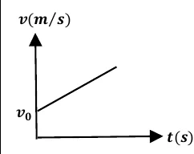
تدريبات بنك الأسئلة: معادلات الحركة المتسارعة بانتظام (‎2-2‎)
اختر الإجابة الصحيحة (1/5)
ميل الخط المستقيم الموضح بالشكل (v – t) يمثل:
ب) التسارع (a)
ب) التسارع (a) ✓
أ) نصف التسارع (½ a)
ج) ضعف التسارع (2a)

Slide 72
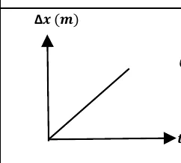
تدريبات بنك الأسئلة: معادلات الحركة المتسارعة بانتظام (‎2-2‎)
اختر الإجابة الصحيحة (2/5)
ميل الخط المستقيم الموضح بالشكل (Δx – t²) يساوي عددياً:
ب) نصف التسارع (½ a)
ب) نصف التسارع (½ a) ✓
أ) التسارع (a)
ج) ضعف التسارع (2a)

Slide 73
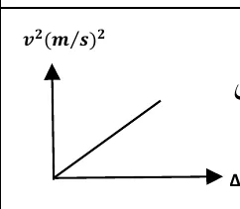
تدريبات بنك الأسئلة: معادلات الحركة المتسارعة بانتظام (‎2-2‎)
اختر الإجابة الصحيحة (3/5)
ميل الخط المستقيم الموضح بالشكل (v² – Δx) يساوي:
ب) التسارع (a)
أ) نصف التسارع (½ a)
ج) ضعف التسارع (2a)
ج) ضعف التسارع (2a) ✓
سيارة تتحرك بسرعة (20) m/s ثم ضغط قائدها على الفرامل فتناقصت سرعتها بانتظام بتسارع مقداره (5) m/s² فإن مقدار المسافة التي قطعتها السيارة حتى توقفت بوحدة المتر تساوي:
ب) 40
ب) 40 ✓
أ) 400
د) 100
ج) 80

Slide 74
تدريبات بنك الأسئلة: معادلات الحركة المتسارعة بانتظام (‎2-2‎)
اختر الإجابة الصحيحة (4/5)
راكب دراجة بدأ حركته من السكون انطلق بتسارع منتظم مقداره (2.5) m/s² لتصل سرعته إلى (10) m/s عندما يقطع مسافة مقدارها بوحدة (m) تساوي:
ب) 3.3
أ) 0.3
د) 20
د) 20 ✓
ج) 40
عندما يتحرك جسم طبقاً للجدول التالي (v: 40، 30، 20، 10 m/s عند t: 1، 2، 3، 4 s)، فإنه يتحرك بتسارع:
ب) موجب
أ) سالب
أ) سالب ✓
د) متغير
ج) منعدم

Slide 75
تدريبات بنك الأسئلة: معادلات الحركة المتسارعة بانتظام (‎2-2‎)
اختر الإجابة الصحيحة (5/5)
من بيانات التجربة (v – t) لجسم متحرك: (د) ماذا يمثل ميل الخط المستقيم؟
ب) التسارع
ب) التسارع ✓
أ) الزمن
د) الإزاحة
ج) السرعة

Slide 76
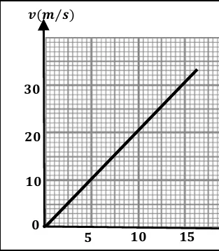
تدريبات بنك الأسئلة: معادلات الحركة المتسارعة بانتظام (‎2-2‎)
علّل / قارن / اذكر
في إحدى التجارب لاستنتاج العلاقة بين السرعة والزمن لجسم متحرك سجلت النتائج: (t = 0، 5، 10، 15 s) و(v = 0، 10، 20، 30 m/s). (أ) ارسم العلاقة بين (v – t). (ب) ما نوع العلاقة بين (v – t)؟
(أ) خط مستقيم يمر بنقطة الأصل كما في الرسم.
(ب) طردية.
(إثراء) تذكر أن الالتزام بالقانون حياة.. ما هدف كاميرات المراقبة والرادارات المنصوبة عند التقاطعات؟
تهدف إلى الحد من المخالفات الخطرة مثل (قطع الإشارة الحمراء والسرعة الزائدة) لحماية الأرواح.
الوصول متأخراً بضع دقائق خير من عدم الوصول مطلقاً.

Slide 77
تدريبات بنك الأسئلة: معادلات الحركة المتسارعة بانتظام (‎2-2‎)
مسائل (1/12)
راكب دراجة بدأ حركته من السكون بتسارع منتظم مقداره (3.5) m/s²، فعندما تصل سرعته إلى (30) m/s فإنه يكون قد قطع مسافة مقدارها بوحدة المتر (m) تساوي:
Δx = v² ÷ 2a = 900 ÷ 7 = 128.57 m
128.57 m
من بيانات التجربة (t = 0، 5، 10، 15 s) و(v = 0، 10، 20، 30 m/s): (ج) احسب ميل الخط المستقيم.
slope = Δv ÷ Δt = (30 − 0) ÷ 15 = 2 m/s²
2 m/s²

Slide 78
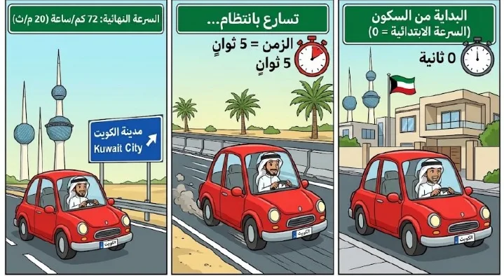
تدريبات بنك الأسئلة: معادلات الحركة المتسارعة بانتظام (‎2-2‎)
مسائل (2/12)
بدأت سيارة حركتها من السكون، ثم أخذت سرعتها تتزايد بانتظام حتى بلغت (72) km/h خلال (5) s. احسب: (أ) مقدار السرعة بالوحدة الدولية (m/s).
v = 72 × 1000 ÷ 3600 = 20 m/s
20 m/s

Slide 79
تدريبات بنك الأسئلة: معادلات الحركة المتسارعة بانتظام (‎2-2‎)
مسائل (3/12)
بدأت سيارة حركتها من السكون حتى بلغت سرعتها (72) km/h خلال (5) s. احسب: (ب) مقدار التسارع لهذه السيارة.
a = (20 − 0) ÷ 5 = 4 m/s²
4 m/s²

Slide 80
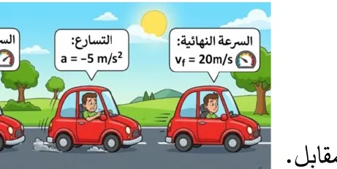
تدريبات بنك الأسئلة: معادلات الحركة المتسارعة بانتظام (‎2-2‎)
مسائل (4/12)
سيارة كانت تتحرك بسرعة (40) m/s ثم قرر السائق تخفيف السرعة إلى النصف مستخدماً تسارع سالب منتظم قيمته (−5) m/s². احسب: (أ) الزمن اللازم لتصبح السرعة نصف ما كانت عليه.
v = v₀ + a t → 20 = 40 + (−5) × t → t = 4 s
4 s

Slide 81
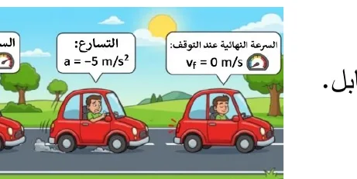
تدريبات بنك الأسئلة: معادلات الحركة المتسارعة بانتظام (‎2-2‎)
مسائل (5/12)
سيارة كانت تتحرك بسرعة (40) m/s وتتباطأ بتسارع منتظم (−5) m/s². احسب: (ب) المسافة التي قطعتها السيارة عند التوقف.
0² = 40² + 2 × (−5) × Δx → Δx = 160 m
160 m
يتحرك جسم في خط مستقيم طبقاً للعلاقة (Δx = 12t + 8t²). احسب: (أ) السرعة الابتدائية للجسم.
بالمقارنة بالعلاقة Δx = v₀ t + ½ a t² نجد أن v₀ = 12 m/s
12 m/s

Slide 82
تدريبات بنك الأسئلة: معادلات الحركة المتسارعة بانتظام (‎2-2‎)
مسائل (6/12)
يتحرك جسم في خط مستقيم طبقاً للعلاقة (Δx = 12t + 8t²). احسب: (ب) التسارع الذي يتحرك به الجسم (وما نوعه؟).
½ a = 8 → a = 16 m/s² تسارع موجب.
16 m/s²
يتحرك جسم في خط مستقيم طبقاً للعلاقة (Δx = 12t + 8t²). احسب: (ج) المسافة التي يقطعها الجسم خلال (4) s.
Δx = (12 × 4) + (½ × 16 × 4²) = 176 m
176 m

Slide 83
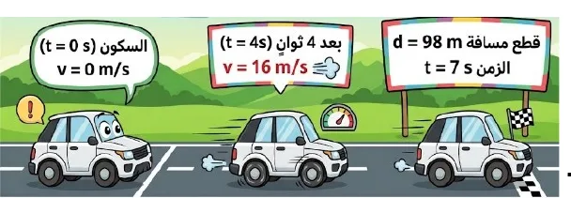
تدريبات بنك الأسئلة: معادلات الحركة المتسارعة بانتظام (‎2-2‎)
مسائل (7/12)
تحركت سيارة كتلتها (1000) kg من السكون بتسارع مقداره (4) m/s². احسب: (أ) الزمن الذي تحتاجه السيارة لقطع مسافة (98) m.
98 = 0 + ½ × 4 × t² ∴ t = √49 = 7 s
7 s

Slide 84
تدريبات بنك الأسئلة: معادلات الحركة المتسارعة بانتظام (‎2-2‎)
مسائل (8/12)
تحركت سيارة كتلتها (1000) kg من السكون بتسارع مقداره (4) m/s². احسب: (ب) مقدار سرعة السيارة بعد 4 ثوان من حركتها.
v = v₀ + a t = 0 + 4 × 4 = 16 m/s
16 m/s

Slide 85
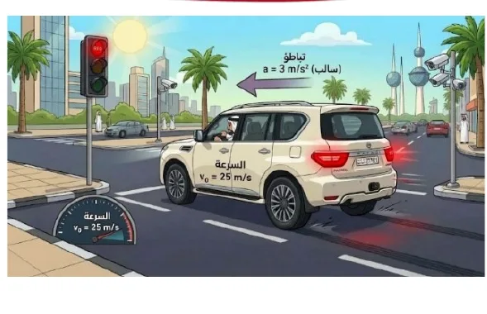
تدريبات بنك الأسئلة: معادلات الحركة المتسارعة بانتظام (‎2-2‎)
مسائل (9/12)
تطبيقات حياتية من وطني: تتحرك سيارة بسرعة (25 m/s) نحو إشارة مرور تبعد (80m)، وعند رؤية إشارة المرور باللون الأحمر بدأ السائق بتقليل سرعته بتباطؤ ثابت مقداره (−3 m/s²). (أ) احسب مسافة التوقف اللازمة. هل تتوقع أن تتمكن السيارة من التوقف تماماً قبل الوصول إلى الإشارة الحمراء؟
0² = (25)² + 2(−3) Δx → Δx = 104.166 m
∵ مسافة التوقف اللازمة 104.16m أكبر من المسافة المتاحة 80m ∴ السيارة لن تتوقف قبل الوصول إلى إشارة المرور.
104.166 m

Slide 86
تدريبات بنك الأسئلة: معادلات الحركة المتسارعة بانتظام (‎2-2‎)
مسائل (10/12)
السيارة المتجهة لإشارة المرور (25 m/s، تبعد 80m، تباطؤ −3 m/s²): (ب) إذا استمرت السيارة بنفس التباطؤ، كم متراً تتجاوز الإشارة حتى تتوقف تماماً؟
نعم مع الأسف سوف تتجاوز الإشارة.
ΔX = 104.16 − 80 = 24.16 m
24.16 m

Slide 87
تدريبات بنك الأسئلة: معادلات الحركة المتسارعة بانتظام (‎2-2‎)
مسائل (11/12)
السيارة المتجهة لإشارة المرور (25 m/s، تباطؤ −3 m/s²): (ج) احسب سرعة السيارة عند الوصول إلى إشارة المرور (Δx = 80m).
v_{f}² = (25)² + 2(−3)(80) = 625 − 480 = 145
v_{f} = √145 ≈ 12.04 m/s
12.04 m/s

Slide 88
تدريبات بنك الأسئلة: معادلات الحركة المتسارعة بانتظام (‎2-2‎)
مسائل (12/12)
السيارة المتجهة لإشارة المرور (25 m/s، تباطؤ −3 m/s²، وصلت الإشارة بسرعة 12.04 m/s): (د) احسب الزمن اللازم للوصول إلى إشارة المرور.
12.04 = 25 + (−3) t → t = −12.96 ÷ −3.00 ≈ 4.32 s
4.32 s

Slide 89
السقوط الحرّ
2-3
Free Fall · تدريبات بنك الأسئلة

Slide 90
تدريبات بنك الأسئلة: السقوط الحرّ (‎2-3‎)
اكتب المصطلح العلمي
حركة جسم بدون سرعة ابتدائية بتأثير ثقله فقط مع إهمال تأثير مقاومة الهواء.
السقوط الحر
التسارع الذي تسقط به الأجسام سقوطاً حراً مع إهمال مقاومة الهواء.
تسارع الجاذبية الأرضية
الزمن الكلي الذي يستغرقه الجسم المقذوف في الهواء قبل أن يعود إلى نفس المستوى الذي قذف منه.
زمن التحليق

Slide 91
تدريبات بنك الأسئلة: السقوط الحرّ (‎2-3‎)
صح أم خطأ؟ (1/2)
خطأ ✗
تتحرك الأجسام عندما تسقط نحو سطح الأرض سقوطاً حراً بسرعة ثابتة مقداراً واتجاهاً.
التصحيح: تتحرك بتسارع ثابت (تسارع الجاذبية) فتزداد سرعتها.
صح ✓
الجسم المقذوف رأسياً إلى أعلى بسرعة مقدارها (20) m/s يعود إلى نقطة القذف بعد مرور (4) s من لحظة قذفه بإهمال مقاومة الهواء علماً بأن (g ≈ 10m/s²).

Slide 92
تدريبات بنك الأسئلة: السقوط الحرّ (‎2-3‎)
صح أم خطأ؟ (2/2)
خطأ ✗
قذف حجر إلى أعلى بسرعة ابتدائية (30) m/s وعند عودته إلى نقطة القذف تصبح سرعته (60) m/s وذلك عند إهمال مقاومة الهواء.
التصحيح: يعود بنفس مقدار السرعة 30 m/s

Slide 93
تدريبات بنك الأسئلة: السقوط الحرّ (‎2-3‎)
أكمل العبارة (1/2)
عند قذف جسم لأعلى تبدأ سرعته بالتناقص حتى تصل إلى الصفر عند ____.
ب) نقطة القذف
أ) أقصى ارتفاع
أ) أقصى ارتفاع ✓
د) سطح الأرض
ج) منتصف المسار
عندما يطلق جسم رأسياً لأعلى فإن زمن الصعود ____ زمن السقوط لنفس المستوى الذي قذف منه عند إهمال مقاومة الهواء.
ب) ضعف
أ) أقل من
د) أكبر من
ج) يساوي
ج) يساوي ✓

Slide 94
تدريبات بنك الأسئلة: السقوط الحرّ (‎2-3‎)
أكمل العبارة (2/2)
جميع الأجسام الساقطة في مجال الجاذبية الأرضية تتحرك بنفس التسارع وهو ____ عند إهمال مقاومة الهواء.
ب) تسارع متغير
أ) صفر
د) تسارع الجاذبية الأرضية
د) تسارع الجاذبية الأرضية ✓
ج) السرعة الحدية

Slide 95
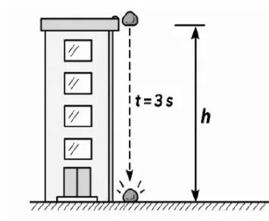
تدريبات بنك الأسئلة: السقوط الحرّ (‎2-3‎)
اختر الإجابة الصحيحة (1/4)
إذا سقط حجر سقوطاً حراً في مجال الجاذبية الأرضية من سطح بناية، فاستغرق وصوله إلى سطح الأرض (3) s، إذا علمت أن (g ≈ 10m/s²) فإن ارتفاع البناية بوحدة (m) وسرعة وصول الحجر إلى الأرض بوحدة (m/s) يساوي:
ب) الارتفاع 15 – السرعة 30
أ) الارتفاع 30 – السرعة 45
د) الارتفاع 45 – السرعة 30
د) الارتفاع 45 – السرعة 30 ✓
ج) الارتفاع 30 – السرعة 30
قذف جسم رأسياً لأعلى بسرعة (50) m/s، فعند إهمال مقاومة الهواء وإذا علمت أن (g ≈ 10m/s²) فإنه سيعود إلى نقطة القذف بعد مرور زمن مقداره بوحدة الثانية يساوي:
ب) 2.5
أ) 10
أ) 10 ✓
د) 20
ج) 5

Slide 96
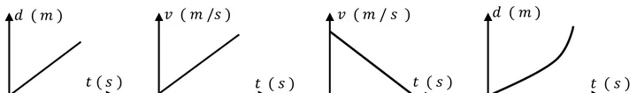
تدريبات بنك الأسئلة: السقوط الحرّ (‎2-3‎)
اختر الإجابة الصحيحة (2/4)
سقط جسم سقوطاً حراً من فوق سطح بناية ترتفع عن سطح الأرض (20) m، إذا علمت أن (g ≈ 10m/s²)، فإنه سيستغرق زمناً ليصل إلى سطح الأرض مقداره بوحدة الثانية يساوي:
ب) 8
أ) 6
د) 4
ج) 2
ج) 2 ✓
العلاقة البيانية التي تمثل حالة جسم يسقط سقوطاً حراً من مكان مرتفع حتى وصوله إلى الأرض (مع إهمال مقاومة الهواء):
ب) (v – t) خط مستقيم متناقص
أ) (d – t) خط مستقيم يمر بنقطة الأصل
د) (v – t) خط مستقيم متزايد يمر بنقطة الأصل
د) (v – t) خط مستقيم متزايد يمر بنقطة الأصل ✓
ج) (d – t) منحنى متزايد الميل لا يبدأ من الأصل

Slide 97
تدريبات بنك الأسئلة: السقوط الحرّ (‎2-3‎)
اختر الإجابة الصحيحة (3/4)
اختر الحدث المناسب: ماذا يحدث لسرعة جسم إذا سقط سقوطاً حراً من ارتفاع ما؟
ب) تزداد
ب) تزداد ✓
أ) ثابتة
ج) تتناقص
اختر الحدث المناسب: ماذا يحدث لسرعة جسم يقذف لأعلى؟
ب) تتناقص
ب) تتناقص ✓
أ) ثابتة
ج) تزداد

Slide 98
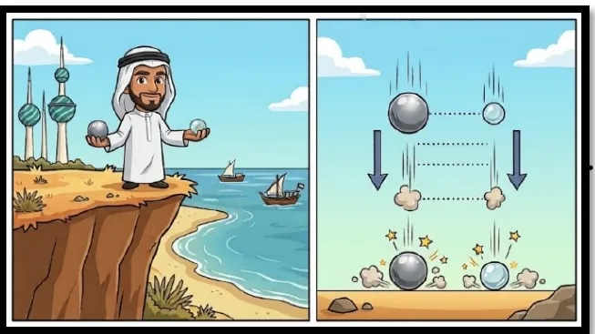
تدريبات بنك الأسئلة: السقوط الحرّ (‎2-3‎)
اختر الإجابة الصحيحة (4/4)
تطبيقات حياتية من وطني: قام أحمد بإفلات كرتان الأولى (تيلة حديدية ثقيلة) كتلتها 3 أمثال كتلة الكرة الثانية (تيلة خفيفة) من السكون من نفس الارتفاع، فبفرض إهمال قوى الاحتكاك: (أ) أي الكرتين ستصل للأرض أولاً؟
ب) الكرة الخفيفة
أ) الكرة الثقيلة
ج) ستصل الكرتان معاً بنفس اللحظة للأرض
ج) ستصل الكرتان معاً بنفس اللحظة للأرض ✓

Slide 99
تدريبات بنك الأسئلة: السقوط الحرّ (‎2-3‎)
علّل / قارن / اذكر (1/5)
قارن بين جسم يسقط سقوطاً حراً وجسم مقذوف رأسياً لأعلى (بإهمال قوى الاحتكاك) من حيث نوع التسارع.
جسم يسقط سقوطاً حراً: تسارع موجب.
جسم مقذوف رأسياً لأعلى: تسارع سالب.
علل: إذا تركت عدة أجسام مختلفة الكتلة متماثلة الحجم لتسقط سقوطاً حراً من نفس الارتفاع فإنها تصل إلى الأرض في نفس الوقت.
لأنه عند إهمال قوى الاحتكاك فإن جميع الأجسام ستتحرك بتسارع الجاذبية الأرضية، وبالتالي ستصل للأرض بنفس اللحظة حيث إنها انطلقت من السكون ومن نفس الارتفاع.

Slide 100
تدريبات بنك الأسئلة: السقوط الحرّ (‎2-3‎)
علّل / قارن / اذكر (2/5)
علل: عند سقوط جسم سقوطاً حراً تزداد سرعته بانتظام.
لأن الجسم في هذه الحالة سيتحرك بنفس اتجاه قوة الجاذبية الأرضية ونفس اتجاه تسارع الجاذبية الأرضية وبالتالي سيتحرك بحركة متسارعة (تزيد سرعته).
علل: عند قذف جسم لأعلى تتناقص سرعته.
لأن حركة الجسم عكس اتجاه قوة جذب الأرض فيتحرك بتسارع سالب فتقل سرعته.

Slide 101
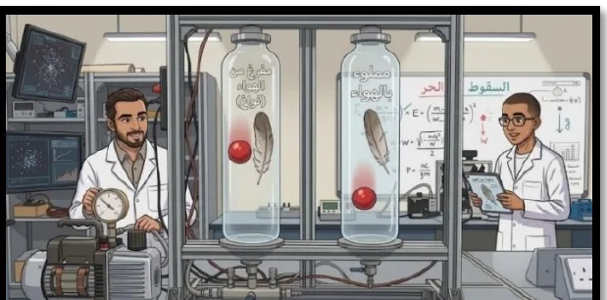
تدريبات بنك الأسئلة: السقوط الحرّ (‎2-3‎)
علّل / قارن / اذكر (3/5)
علل: عند إسقاط عملة معدنية وريشة طائر من ارتفاع ما فإن القطعة المعدنية تصل للأرض في زمن أقل من الريشة (في وجود الهواء).
لأن مقاومة الهواء للريشة أكبر من العملة المعدنية فتتحرك الريشة بتسارع أقل من العملة المعدنية فتستغرق زمن أكبر للوصول للأرض مقارنة بزمن وصول العملة للأرض.
في مختبر الفيزياء قام نايف بوضع عملة معدنية وريشة أحد الطيور في أنبوب زجاجي كما في الصورة. (أ) ماذا يحدث للريشة والكرة عند إسقاطهما معاً (مع وجود الهواء في داخل الأنبوب)؟
ستصل الكرة المعدنية قبل الريشة إلى الطرف الآخر من الأنبوب الزجاجي.

Slide 102
تدريبات بنك الأسئلة: السقوط الحرّ (‎2-3‎)
علّل / قارن / اذكر (4/5)
تجربة نايف (العملة والريشة في الأنبوب الزجاجي): (ب) ماذا يحدث عند تفريغ الأنبوبة من الهواء الموجود في داخله باستخدام المضخة الخاصة بها ثم قلبه بسرعة بمحتوياته؟
ستصل الريشة والكرة المعدنية في نفس اللحظة.

Slide 103
تدريبات بنك الأسئلة: السقوط الحرّ (‎2-3‎)
علّل / قارن / اذكر (5/5)
تجربة نايف (العملة والريشة في الأنبوب الزجاجي): (ج) ماذا تستنتج؟
عند سقوط الأجسام سقوطاً حراً فإنها ستتحرك نحو الأرض بتسارع الجاذبية الأرضية وتصل للأرض في نفس اللحظة.

Slide 104
تدريبات بنك الأسئلة: السقوط الحرّ (‎2-3‎)
مسائل (1/9)
سقط حجر سقوطاً حراً نحو الأرض من ارتفاع ما فبعد مرور زمن (4) s من لحظة سقوطه علماً بأن (g ≈ 10m/s²) فإن سرعته بوحدة (m/s) تكون مساوية:
v = g t = 10 × 4 = 40 m/s
40 m/s
قذف جسم رأسياً لأعلى بسرعة (20) m/s، إذا علمت أن (g ≈ 10m/s²) فإن أقصى ارتفاع يصل إليه بوحدة المتر يساوي:
h = v₀² ÷ 2g = 400 ÷ 20 = 20 m
20 m

Slide 105
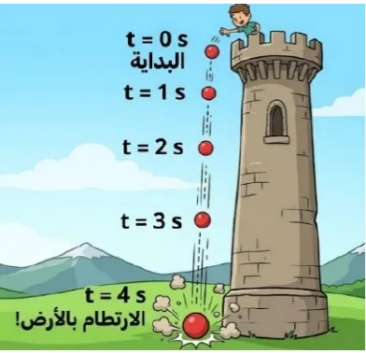
تدريبات بنك الأسئلة: السقوط الحرّ (‎2-3‎)
مسائل (2/9)
قذف جسم رأسياً لأعلى بسرعة ابتدائية (25) m/s إذا علمت أن (g ≈ 10m/s²)، يكون زمن الصعود لأقصى ارتفاع بإهمال مقاومة الهواء بوحدة الثانية يساوي:
t = v₀ ÷ g = 25 ÷ 10 = 2.5 s
2.5 s
سقطت كرة من برج سقوطاً حراً، وبعد (4) s ارتطمت بالأرض. إذا علمت أن (g ≈ 10m/s²) احسب: (أ) سرعة الكرة لحظة اصطدامها بالأرض.
v = v₀ + g t = 0 + 10 × 4 = 40 m/s
40 m/s

Slide 106
تدريبات بنك الأسئلة: السقوط الحرّ (‎2-3‎)
مسائل (3/9)
سقطت كرة من برج سقوطاً حراً، وبعد (4) s ارتطمت بالأرض (g ≈ 10m/s²). احسب: (ب) ارتفاع البرج.
Δy = v₀ t + ½ g t² = 0 + ½ (10)(4)² = 80 m
80 m

Slide 107
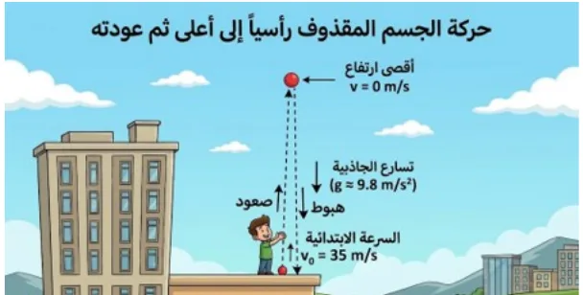
تدريبات بنك الأسئلة: السقوط الحرّ (‎2-3‎)
مسائل (4/9)
قذف عبدالرحمن جسم من سطح مبنى باتجاه رأسي إلى أعلى بسرعة ابتدائية (35) m/s بإهمال مقاومة الهواء. إذا علمت أن (g = 9.8 m/s²) احسب: (أ) زمن الوصول لأقصى ارتفاع.
0 = 35 + (−9.8) t → t = 3.57 s
3.57 s

Slide 108
تدريبات بنك الأسئلة: السقوط الحرّ (‎2-3‎)
مسائل (5/9)
قذف عبدالرحمن جسم من سطح مبنى رأسياً لأعلى بسرعة (35) m/s (g = 9.8 m/s²). احسب: (ب) زمن التحليق.
زمن التحليق = 2 × 3.57 = 7.14 s
7.14 s

Slide 109
تدريبات بنك الأسئلة: السقوط الحرّ (‎2-3‎)
مسائل (6/9)
قذف عبدالرحمن جسم من سطح مبنى رأسياً لأعلى بسرعة (35) m/s (g = 9.8 m/s²). احسب: (ت) أقصى ارتفاع يصل إليه الجسم فوق سطح المبنى.
Δy = (35 × 3.57) + ½ (−9.8)(3.57)² = 62.4 m
62.4 m

Slide 110
تدريبات بنك الأسئلة: السقوط الحرّ (‎2-3‎)
مسائل (7/9)
قذف عبدالرحمن جسم من سطح مبنى رأسياً لأعلى بسرعة (35) m/s (g = 9.8 m/s²). احسب: (ج) سرعة الجسم على ارتفاع (15) m فوق سطح المبنى.
v² = 35² + 2 × (−9.8) × 15 → v = 30.5 m/s
30.5 m/s

Slide 111
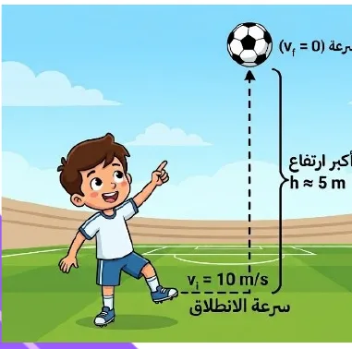
تدريبات بنك الأسئلة: السقوط الحرّ (‎2-3‎)
مسائل (8/9)
يقذف محمد كرة قدم إلى الأعلى بسرعة ابتدائية (10) m/s من سطح الأرض (بإهمال مقاومة الهواء). إذا علمت أن (g ≈ 10m/s²) احسب: (أ) أكبر ارتفاع ممكن أن تصل إليه الكرة فوق سطح الأرض.
0 = 10² + 2 × (−10) × Δy ∴ Δy = 5 m
5 m

Slide 112
تدريبات بنك الأسئلة: السقوط الحرّ (‎2-3‎)
مسائل (9/9)
يقذف محمد كرة قدم إلى الأعلى بسرعة ابتدائية (10) m/s (g ≈ 10m/s²). احسب: (ب) الزمن الذي تستغرقه الكرة من لحظة قذفها لحين وصولها إلى أعلى ارتفاع.
0 = 10 + (−10) t ∴ t = 1 s
1 s

Slide 113
خصائص المتّجهات
3-1
Properties of Vectors · تدريبات بنك الأسئلة

Slide 114
تدريبات بنك الأسئلة: خصائص المتّجهات (‎3-1‎)
اكتب المصطلح العلمي
كميات فيزيائية يلزم لتحديدها مقدار ووحدة قياس واتجاه.
الكميات المتجهة

Slide 115
تدريبات بنك الأسئلة: خصائص المتّجهات (‎3-1‎)
صح أم خطأ؟ (1/3)
صح ✓
تتساوى المتجهات عندما تكون متساوية في المقدار ولها نفس الاتجاه.
خطأ ✗
السرعتان المتجهتان للاعبان ركض أحدهما شرقاً بينما ركض الآخر بنفس السرعة غرباً متساويتان.
التصحيح: غير متساويتين لأن اتجاهيهما متعاكسان.
صح ✓
سيارة قادمة من الجهراء تتجه شمالاً نحو مدينة الكويت بسرعة (90) km/h لها نفس متجه السرعة لسيارة أخرى تتجه بنفس الاتجاه بسرعة (25) m/s.

Slide 116
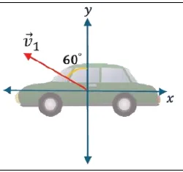
تدريبات بنك الأسئلة: خصائص المتّجهات (‎3-1‎)
صح أم خطأ؟ (2/3)
خطأ ✗
الشكل المقابل يمثل حركة سيارة بسرعة متجهة بيانياً فإن الزاوية بين المتجه ومحور الإسناد بالدرجات تساوي (60°).
التصحيح: الزاوية مع محور الإسناد (+x) تساوي 150°

Slide 117
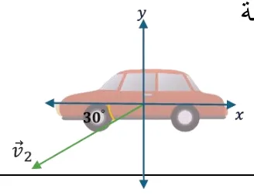
تدريبات بنك الأسئلة: خصائص المتّجهات (‎3-1‎)
صح أم خطأ؟ (3/3)
خطأ ✗
إذا علمت أن الشكل المقابل يمثل حركة سيارة بسرعة متجهة بيانياً وباعتبار مقياس الرسم 1m/s:1cm فإن مقدار السرعة المتجهة يساوي (3) m/s.
التصحيح: مقدار السرعة 2.5 m/s

Slide 118
تدريبات بنك الأسئلة: خصائص المتّجهات (‎3-1‎)
أكمل العبارة (1/4)
الكميات الفيزيائية تصنف وفق معيار حاجتها لتحديد الاتجاه إلى كميات عددية وكميات ____.
ب) قياسية
أ) مشتقة
د) أساسية
ج) متجهة
ج) متجهة ✓
تتساوى المتجهات عندما تكون متساوية في ____ ولها نفس الاتجاه.
ب) المقدار
ب) المقدار ✓
أ) الطول المرسوم فقط
د) الوحدة فقط
ج) نقطة التأثير
إذا كان لمتجهين نفس المقدار ونفس الاتجاه فإنهما يكونان ____.
ب) متعاكسان
أ) متساويان
أ) متساويان ✓
د) سالبان
ج) متعامدان

Slide 119
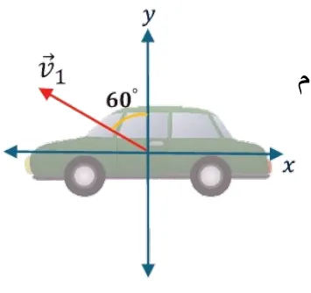
تدريبات بنك الأسئلة: خصائص المتّجهات (‎3-1‎)
أكمل العبارة (2/4)
إذا علمت أن الشكل السابق يمثل حركة سيارة بسرعة متجهة بيانياً وباعتبار مقياس الرسم 1m/s:1cm فإن التمثيل الحسابي للمتجهة (v₁) هو ____.
ب) (150m/s , 1.8°)
أ) (1.8m/s , 60°)
د) (1.8m/s , 150°)
د) (1.8m/s , 150°) ✓
ج) (1.8m/s , 30°)

Slide 120
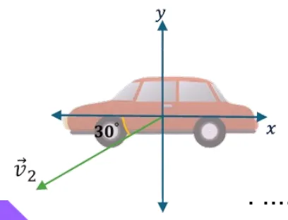
تدريبات بنك الأسئلة: خصائص المتّجهات (‎3-1‎)
أكمل العبارة (3/4)
إذا علمت أن الشكل السابق يمثل حركة سيارة بسرعة متجهة بيانياً وباعتبار مقياس الرسم 1m/s:1cm فإن التمثيل الحسابي للمتجهة (v₂) هو ____.
ب) (210m/s , 2.5°)
أ) (2.5m/s , 150°)
د) (2.5m/s , 30°)
ج) (2.5m/s , 210°)
ج) (2.5m/s , 210°) ✓
تتحرك سيارة بسرعة (120) km/h باتجاه يصنع زاوية مقدارها (130°) مع المحور الأفقي الموجب. (أ) التمثيل الحسابي لمتجه السرعة هو ____.
ب) (130 km/h , 120°)
أ) (120 km/h , 130°)
أ) (120 km/h , 130°) ✓
د) (2 km/h , 130°)
ج) (120 km/h , 50°)

Slide 121
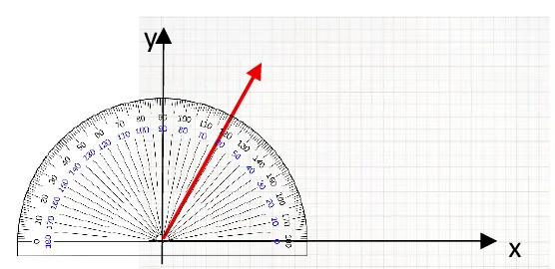
تدريبات بنك الأسئلة: خصائص المتّجهات (‎3-1‎)
أكمل العبارة (4/4)
الشكل يمثل متجه التسارع بيانياً بمقياس رسم 1cm:1m/s². (د) التمثيل الحسابي للمتجه هو ____.
ب) (2.5m/s² , 30°)
أ) (60m/s² , 2.5°)
د) (2.5m/s² , 60°)
د) (2.5m/s² , 60°) ✓
ج) (2.5m/s² , 120°)

Slide 122
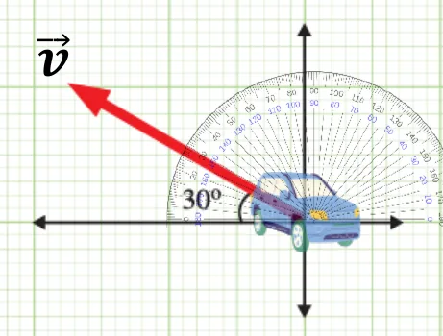
تدريبات بنك الأسئلة: خصائص المتّجهات (‎3-1‎)
اختر الإجابة الصحيحة (1/7)
الشكل المقابل يمثل حركة سيارة تسير بسرعة متجهة بيانياً، إذا كان مقياس الرسم 1m/s:1cm، فإن متجه سرعة السيارة حسابياً بوحدة m/s هو:
ب) (2m/s , 150°)
أ) (2m/s , 30°)
د) (3.5m/s , 130°)
ج) (3.5m/s , 150°)
ج) (3.5m/s , 150°) ✓

Slide 123
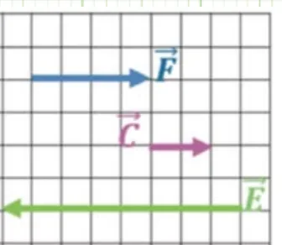
تدريبات بنك الأسئلة: خصائص المتّجهات (‎3-1‎)
اختر الإجابة الصحيحة (2/7)
الشكل المقابل يمثل ثلاث متجهات، فإن المتجه F يساوي المتجه:
ب) 2 C
ب) 2 C ✓
أ) −2 E
د) −4 C
ج) E
يتجه المتجه A نحو الشرق بطول (4cm) والمتجه B يتجه نحو الغرب بطول (8cm) فإن المتجه B يساوي:
ب) A
أ) −2A
أ) −2A ✓
د) 2A
ج) −½ A

Slide 124
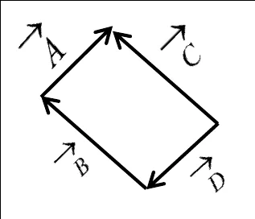
تدريبات بنك الأسئلة: خصائص المتّجهات (‎3-1‎)
اختر الإجابة الصحيحة (3/7)
الشكل المقابل يوضح المتجهات (A، B، C، D)، فإن المتجهان المتساويان هما:
ب) (B = C)
ب) (B = C) ✓
أ) (B = D)
د) (A = C)
ج) (A = D)

Slide 125
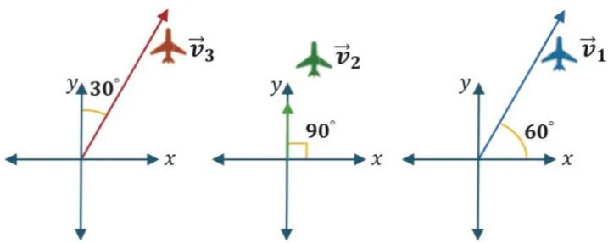
تدريبات بنك الأسئلة: خصائص المتّجهات (‎3-1‎)
اختر الإجابة الصحيحة (4/7)
لديك عدة متجهات لسرعات متجهة مختلفة لمجموعة من الطائرات في المجال الجوي، تم تمثيلها بمقياس رسم 200km/h : 1cm: v₁ (500km/h , 60°) ، v₂ (160km/h , 90°) ، v₃ (500km/h , 60°). (أ) أي من المتجهات الثلاثة متساوية في المقدار؟
ب) v₁ و v₂
أ) v₁ و v₃
أ) v₁ و v₃ ✓
د) الثلاثة
ج) v₂ و v₃

Slide 126
تدريبات بنك الأسئلة: خصائص المتّجهات (‎3-1‎)
اختر الإجابة الصحيحة (5/7)
متجهات سرعات الطائرات: v₁ (500km/h , 60°) ، v₂ (160km/h , 90°) ، v₃ (500km/h , 60°). (ب) أي من المتجهات الثلاثة لها نفس الاتجاه؟
ب) v₂ و v₃
أ) v₁ و v₂
د) v₁ و v₃
د) v₁ و v₃ ✓
ج) لا يوجد

Slide 127
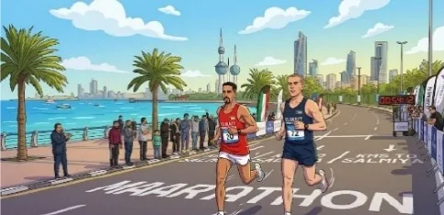
تدريبات بنك الأسئلة: خصائص المتّجهات (‎3-1‎)
اختر الإجابة الصحيحة (6/7)
رصد المنظمون في ماراثون الكويت على شارع الخليج العربي عداء يركض بسرعة (72) km/h، وعداء آخر يركض بسرعة (20) m/s في نفس الاتجاه. هل متجها السرعة للعداءين متساويان؟
ب) لا، متجها السرعة غير متساويين
أ) نعم، متجها السرعة متساويان
أ) نعم، متجها السرعة متساويان ✓

Slide 128
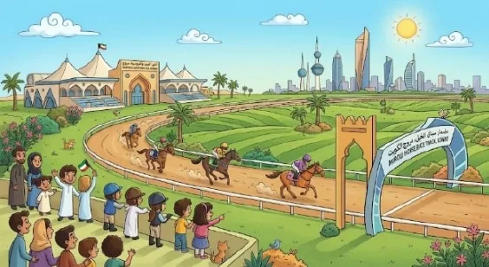
تدريبات بنك الأسئلة: خصائص المتّجهات (‎3-1‎)
اختر الإجابة الصحيحة (7/7)
رصد المنظمون في سباق الخيل في نادي الصيد والفروسية خيل يجري بسرعة (72) km/h، وحصان آخر يركض بنفس الاتجاه بسرعة (25) m/s. هل متجها السرعة لهما متساويان؟
ب) لا، متجها السرعة غير متساويين
ب) لا، متجها السرعة غير متساويين ✓
أ) نعم، متجها السرعة متساويان

Slide 129
تدريبات بنك الأسئلة: خصائص المتّجهات (‎3-1‎)
علّل / قارن / اذكر (1/5)
قارن بين الكميات العددية والكميات المتجهة من حيث: مثال عليها، ولوصفها يلزم معرفة.
العددية: درجة الحرارة – مقدار ووحدة قياس.
المتجهة: سرعة الرياح – تحديد اتجاه ومقدار ووحدة قياس.
حدد نوع الكمية: سرعة الرياح، ودرجة حرارة مكعبات الثلج.
سرعة الرياح: متجهة.
درجة حرارة مكعبات الثلج: عددية.

Slide 130
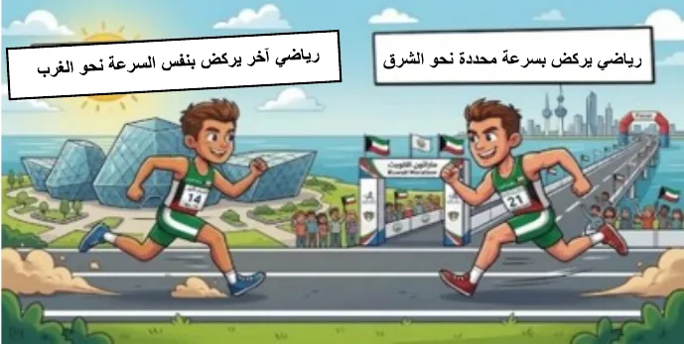
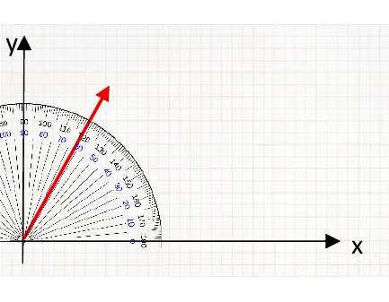
تدريبات بنك الأسئلة: خصائص المتّجهات (‎3-1‎)
علّل / قارن / اذكر (2/5)
علل: لا تتساوى السرعة المتجهة لشخصان رياضيان يركض الأول بسرعة محددة نحو الشرق والآخر يركض بنفس السرعة نحو الغرب.
لأن لهما اتجاهين متعاكسين ومن شروط تساوي متجهان أن يكون لهما نفس المقدار ونفس الاتجاه.
مثل بيانياً: تتحرك سيارة بسرعة متجهة، فقطعت إزاحة مقدارها (2.5km)، باتجاه يصنع زاوية مقدارها (60°) شمال الشرق، باعتبار مقياس الرسم 1km:1cm.
2.5 cm ثم نرسم المتجه باستخدام المسطرة بزاوية 60° مع محور x.

Slide 131
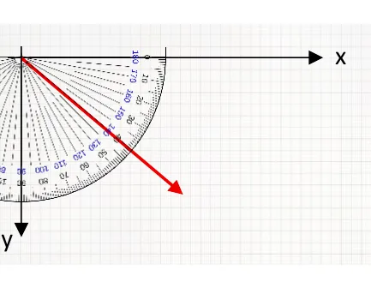
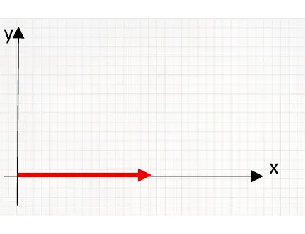
تدريبات بنك الأسئلة: خصائص المتّجهات (‎3-1‎)
علّل / قارن / اذكر (3/5)
مثل بيانياً: تتحرك دراجة بسرعة متجهة مقدارها (3) m/s، باتجاه يصنع زاوية مقدارها (40°) جنوب الشرق، باعتبار مقياس الرسم 1m/s : 1cm.
3 cm ثم نرسم المتجه باستخدام المسطرة بزاوية 40° جنوب الشرق.
مثل بيانياً متجه السرعة لسيارة تتحرك بسرعة 24km/h باتجاه الشرق باعتبار مقياس الرسم 10km/h:1cm.
2.4 cm ثم نرسم المتجه باستخدام المسطرة باتجاه الشرق.

Slide 132
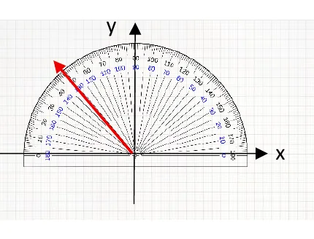
تدريبات بنك الأسئلة: خصائص المتّجهات (‎3-1‎)
علّل / قارن / اذكر (4/5)
تتحرك سيارة بسرعة (120) km/h باتجاه يصنع زاوية (130°) مع المحور الأفقي الموجب. (ب) مثل المتجه بيانياً باعتبار مقياس الرسم 60km/h:1cm.
2 cm ثم نرسم المتجه بزاوية 130°.
متجهات سرعات الطائرات: v₁ (500km/h , 60°) ، v₂ (160km/h , 90°) ، v₃ (500km/h , 60°). (ج) أي من المتجهات يحقق خاصية التساوي؟ ولماذا؟
v₁ و v₃ لأنهما متساويان في المقدار والاتجاه.

Slide 133
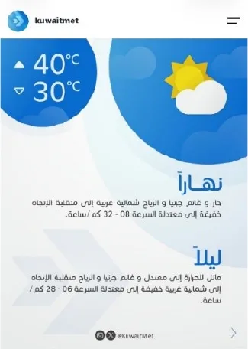
تدريبات بنك الأسئلة: خصائص المتّجهات (‎3-1‎)
علّل / قارن / اذكر (5/5)
تطبيقات حياتية من وطني: صورة حالة الطقس من موقع الأرصاد الجوية يوم الأحد 11 أكتوبر 2026م. استخرج: (أ) كمية عددية (ب) كمية متجهة (ج) علل إجابتك بدليل علمي.
(أ) درجة الحرارة.
(ب) سرعة الرياح.
(ج) لأن درجة الحرارة يكفي لوصفها معرفة المقدار ووحدة القياس، بينما سرعة الرياح نحتاج لوصفها تحديد مقدار ووحدة قياس واتجاه.

Slide 134
تدريبات بنك الأسئلة: خصائص المتّجهات (‎3-1‎)
مسائل (1/8)
إذا علمت أن الشكل المقابل يمثل حركة سيارة بسرعة متجهة بيانياً فإن طول المتجه باستخدام المسطرة بوحدة cm يساوي:
1.8 cm

Slide 135
تدريبات بنك الأسئلة: خصائص المتّجهات (‎3-1‎)
مسائل (2/8)
إذا علمت أن الشكل السابق يمثل حركة سيارة بسرعة متجهة بيانياً فإن الزاوية بين المتجه ومحور الإسناد بالدرجات تساوي:
150 °

Slide 136
تدريبات بنك الأسئلة: خصائص المتّجهات (‎3-1‎)
مسائل (3/8)
إذا علمت أن الشكل السابق يمثل حركة سيارة بسرعة متجهة بيانياً وباعتبار مقياس الرسم 1m/s:1cm فإن مقدار السرعة المتجهة بوحدة m/s تساوي:
1.8 m/s

Slide 137
تدريبات بنك الأسئلة: خصائص المتّجهات (‎3-1‎)
مسائل (4/8)
إذا علمت أن الشكل المقابل يمثل حركة سيارة بسرعة متجهة بيانياً فإن الزاوية بين المتجه ومحور الإسناد بالدرجات تساوي:
210 °

Slide 138
تدريبات بنك الأسئلة: خصائص المتّجهات (‎3-1‎)
مسائل (5/8)
إذا علمت أن الشكل السابق يمثل حركة سيارة بسرعة متجهة بيانياً وباعتبار مقياس الرسم 1m/s:1cm فإن مقدار السرعة المتجهة بوحدة m/s تساوي:
2.5 m/s

Slide 139
تدريبات بنك الأسئلة: خصائص المتّجهات (‎3-1‎)
مسائل (6/8)
جسم يتحرك حركة متسارعة بانتظام، الشكل المقابل يمثل متجه التسارع بيانياً باستخدام مقياس رسم 1cm:1m/s². (أ) طول المتجه باستخدام المسطرة بوحدة cm.
2.5 cm

Slide 140
تدريبات بنك الأسئلة: خصائص المتّجهات (‎3-1‎)
مسائل (7/8)
الشكل يمثل متجه التسارع بيانياً بمقياس رسم 1cm:1m/s² وطوله 2.5cm. (ب) مقدار التسارع.
2.5 m/s²

Slide 141
تدريبات بنك الأسئلة: خصائص المتّجهات (‎3-1‎)
مسائل (8/8)
الشكل يمثل متجه التسارع بيانياً. (ج) الزاوية بين المتجه ومحور الإسناد (+x).
60 °

Slide 142
جمع المُتّجهات وتحليلها
2-3
Vector Addition and Resolution

Slide 143
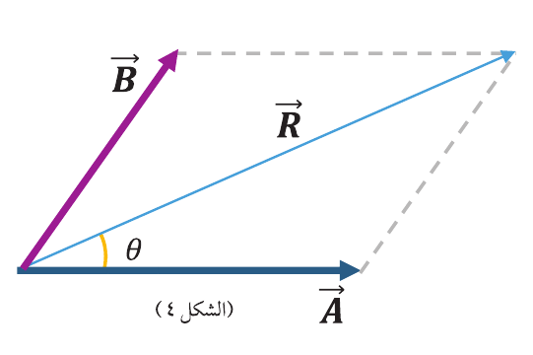
جمع المتّجهات والمحصّلة
لماذا يختلف جمع المتّجهات؟
يختلف التعامل الرياضي مع الكمّيات المتّجهة عنه في الكمّيات العددية؛ فالناتج من عمليات الجمع والضرب في المتّجهات يعتمد بشكل أساسي على الاتّجاه (الزاوية) بين هذه الكمّيات، وليس فقط على قيمها المطلقة.
جمع المتّجهات (تركيب المتّجهات)
عملية الاستعاضة عن متّجهين أو أكثر بمتّجه واحد يقوم بنفس عملهم، ويُسمّى ناتج الجمع المحصّلة R⃗ ، ويُمثَّل رياضيًا: R⃗ = A⃗ + B⃗
لاحظ
علامة (+) هنا تدلّ على الجمع الاتّجاهي الذي يأخذ الاتّجاه بالحسبان، فيكون ناتج الجمع كمّية متّجهة تُحدَّد بمقدار واتّجاه.

Slide 144
محصّلة متّجهين لهما الاتّجاه نفسه أو متعاكسين
اتّجاه المحصّلة | مقدار المحصّلة | الحالة
بنفس اتّجاههم | R = A + B | المتّجهان في الاتّجاه نفسه
باتّجاه المتّجه الأكبر | R = A − B | المتّجهان متعاكسان في الاتّجاه
يبقى الجسم ساكنًا (لن يتأثّر بالقوّة) | R = 0 | متّجهان متساويان ومتعاكسان

Slide 145
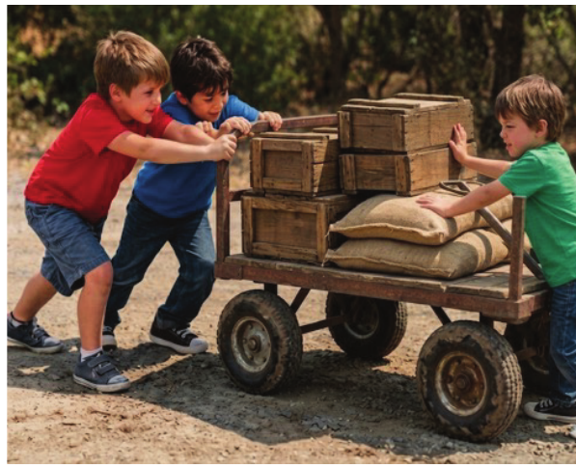
مثال (1): دفع سيّارة متعطّلة
تعطّلت سيّارة في أحد الطرق فتوقّفت عن الحركة، نزل صاحبها وصديقه لدفعها إلى أقرب محطّة؛ صاحب السيّارة يدفعها بقوّة 300 N وصديقه بقوّة 200 N في نفس اتّجاه الحركة. احسب: 1- مقدار محصّلة قوّة الرجلين 2- مقدار المحصّلة إذا علمت أن قوى الاحتكاك في الطريق المعاكسة لحركة دفعها تساوي 150 N.
F_{R} = F₁ + F₂ = 300 + 200
1
المعطيات
F₁ = 300 N
F_{R} = 500 N
F₂ = 200 N
f = 150 N
F_{R2} = F_{R} − f = 500 − 150
2
F_{R2} = 350 N

Slide 146
محصّلة متّجهين متعامدين
عندما يقع جسم تحت تأثير متّجهين بينهما 90°، فإن الجسم لا يتأثّر بأيّ منهما منفردًا، بل يستجيب لهما معًا ويتحرّك تبعًا لمحصّلتهما، التي تمثّل وتر المثلّث القائم.
R = √(A² + B²)
نظرية فيثاغورث
B
B
اتّجاه المحصّلة
tanθ =
⟹ θ = tan⁻¹(
)
A
A
—
مقدار المحصّلة
R
—
مقدار كلّ من المتّجهين
A ، B
°
الزاوية بين المحصّلة والمحور الأفقي x
θ

Slide 147
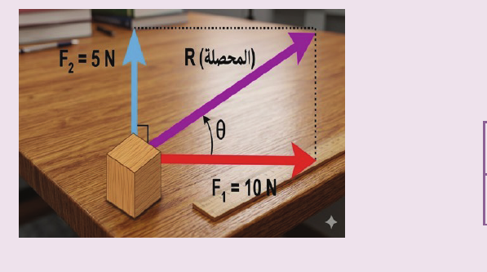
مثال (2): قوّتان متعامدتان على طاولة
قوّتان متعامدتان مقدارهما F₁ = 10 N و F₂ = 5 N يؤثّران على جسم موضوع على سطح طاولة كما بالشكل. احسب مقدار واتّجاه المحصّلة التي يتحرّك بها الجسم.
F_{R} = √(F₁² + F₂²) = √(10² + 5²)
المعطيات
F_{R} ≈ 11.18 N
F₁ = 10 N (أفقية)
F₂ = 5 N (رأسية)
F₂
5
θ = tan⁻¹(
)
= tan⁻¹(
)
F₁
10
θ ≈ 26.56°

Slide 148

اكتشف بنفسك (4): قارب يعبر تيّارًا مائيًا
في الشكل يتحرّك قارب بسرعة 10 km/h عموديًا على تيّار مائي سرعته 8 km/h. احسب السرعة التي سيتحرّك بها القارب بالنسبة لليابسة وحدّد اتّجاهها.
v = √(10² + 8²)
v ≈ 12.81 km/h
θ = tan⁻¹(
8
)
10
θ ≈ 38.7° مع اتّجاه حركة القارب

Slide 149

تحليل المتّجهات
تحليل المتّجهات عملية عكسية لجمع المتّجهات: تفكيك متّجه واحد مائل بزاوية إلى متّجهين متعامدين على محور x ومحور y (مركّبات المتّجه) يقومان بنفس عمله تمامًا.
Aₓ = A cosθ
المركّبة الأفقية: مسقط المتّجه على المحور المجاور للزاوية
Aᵧ = A sinθ
المركّبة العمودية: مسقط المتّجه على المحور المقابل للزاوية
A⃗ = A⃗ₓ + A⃗ᵧ
جمع المركّبتين يعطي المتّجه

Slide 150

اكتشف بنفسك (5): الزورق منتصر
قام زورق منتصر بربط حبل يميل على الأفق بزاوية 30° بمركب الصيد وجرّه بقوّة شدّ ثابتة مقدارها 5000 N، إلّا أن قبطان مركب الصيد لاحظ أن القوّة الفعلية التي تتسبّب في حركة المركب للأمام هي 4330.12 N. لماذا كانت القوّة التي حرّكت القارب أقلّ من قوّة شدّ الزورق؟
Fₓ = F cos30 = 5000 cos30 ≈ 4330.12 N
المركّبة الأفقية
لأن الذي يحرّك القارب للأمام هو المركّبة الأفقية لقوّة الشدّ فقط

Slide 151

مثال (3): مركّبتا سرعة طائرة مروحية
أوجد مركّبتي السرعة المتّجهة v⃗ لطائرة مروحية تتحرّك بسرعة 120 km/h بزاوية مقدارها 35° مع سطح الأرض (المحور الأفقي) كما في الشكل.
vₓ = v cosθ = 120 × cos(35)
المعطيات
v = 120 km/h
vₓ ≈ 98.29 km/h
θ = 35°
vᵧ = v sinθ = 120 × sin(35)
vᵧ ≈ 68.82 km/h

Slide 152

مثال (4): مركّبتا قوّتين A و B
الرسم البياني يبيّن قوّتين A = 4 N بزاوية 53° و B = 5 N بزاوية 130° مع محور الإسناد +x. أوجد مركّبتيهما.
Aₓ = 4 cos53 ≈ 2.407 N ، Aᵧ = 4 sin53 ≈ 3.195 N
A⃗
Bₓ = 5 cos130 ≈ −3.213 N ، Bᵧ = 5 sin130 ≈ 3.830 N
B⃗
الإشارة في الناتج تدلّ على اتّجاه المركّبة بالنسبة لمحور الإسناد. وبأخذ B مع −x (50°) نحصل على المركّبتين نفسيهما مقدارًا.
مع −x: Bₓ = 5 cos50 = 3.213 N ، Bᵧ = 5 sin50 = 3.830 N
حلّ آخر

Slide 153

اكتشف بنفسك (6) وتحقّق ممّا تعلّمت
(1) متّجه قوّة F = 40 N يؤثّر على جسم بزاوية 60° مع محور −y كما في الشكل؛ أوجد مركّبتيه الأفقية والرأسية وحاصل جمعهما. (2) أثّرت ثلاث قوى على القارب: 700 N غربًا و 300 N شرقًا و 100 N جنوبًا؛ احسب محصّلة القوى مقدارًا واتّجاهًا.
Fₓ = 40 sin60 ≈ 34.64 N ، Fᵧ = 40 cos60 = 20 N
(1)
√(34.64² + 20²) = 40 N ⟸ المركّبتان تعطيان المتّجه نفسه
(1)
Rₓ = 700 − 300 = 400 N غربًا ، Rᵧ = 100 N جنوبًا
(2)
R = √(400² + 100²) ≈ 412.3 N ، θ ≈ 14° جنوب الغرب

Slide 154
إضاءة فيزيائية: إيجاد محصّلة متّجهين أو أكثر بالتحليل
تعتبر عملية تحليل المتّجهات عملية معاكسة لعملية الجمع، إلّا أنه يمكن تطبيق عملية تحليل عدّة متّجهات بهدف جمعها.
1
نحلّل كلّ متّجه إلى مركّبتيه الأفقية والرأسية.
2
نجمع المركّبات الأفقية: R⃗ₓ = A⃗ₓ + B⃗ₓ ، ونجمع المركّبات الرأسية: R⃗ᵧ = A⃗ᵧ + B⃗ᵧ
3
نحسب مقدار المحصّلة بقانون فيثاغورث: R = √(Rₓ² + Rᵧ²)
4

Slide 155

أنت الفيزيائي (الدرس 2-3)
(1) قوّتان متعامدتان على صندوق: 30 N و 45 N؛ ما مقدار المحصّلة؟ (2) رجل يسحب حقيبة بقوّة 23 N باتّجاه يصنع 30° مع الأفق؛ ما مقدار المركّبة التي تتحرّك بتأثيرها الحقيبة؟ (3) المركّبة الأفقية لإزاحة جسم 450 m والزاوية 70°؛ احسب مقدار الإزاحة والمركّبة الرأسية.
R = √(30² + 45²) ≈ 54.08 N
(1)
Fₓ = 23 cos30 ≈ 19.91 N
(2)
Aₓ
450
(3) أ
A =
=
≈ 1315.7 m
cos70
cos70
Aᵧ = A sin70 ≈ 1236.4 m
(3) ب

Slide 156
تدريبات بنك الأسئلة: جمع المتّجهات وتحليلها
اكتب المصطلح العلمي
عملية الاستعاضة عن متجهين أو أكثر بمتجه واحد يقوم بنفس عملهم.
جمع المتجهات
استبدال متجه ما بمتجهين متعامدين يقومان بنفس عمله.
تحليل المتجهات

Slide 157
تدريبات بنك الأسئلة: جمع المتّجهات وتحليلها
صح أم خطأ؟ (1/4)
صح ✓
تركيب المتجهات هو عملية الاستعاضة عن متجهين أو أكثر بمتجه واحد يقوم بنفس عملهم.
خطأ ✗
عملية جمع المتجهات مجرد عملية جبر عددي للمقدار.
التصحيح: جمع المتجهات يعتمد على المقدار والاتجاه.
خطأ ✗
في عملية جمع المتجهات يمكن جمع كمية متجهة بكمية عددية.
التصحيح: لا يمكن جمع كمية متجهة بكمية عددية.

Slide 158

تدريبات بنك الأسئلة: جمع المتّجهات وتحليلها
صح أم خطأ؟ (2/4)
صح ✓
إذا تساوى مقدار متجهين وتعاكسا اتجاهاً تكون محصلتهما تساوي صفر.
خطأ ✗
تعاون رجلان لتحريك صندوق خشبي كما بالشكل (80N و 50N في نفس الاتجاه) فإن القوة الكلية المؤثرة على الصندوق تساوي (30) N.
التصحيح: 80 + 50 = 130 N

Slide 159
تدريبات بنك الأسئلة: جمع المتّجهات وتحليلها
صح أم خطأ؟ (3/4)
صح ✓
إذا تم شد جسم ساكن بقوتين متساويتين ومتعاكستين، فإن الجسم لن يتأثر بالقوة ويبقى ساكناً.
خطأ ✗
الناتج من عمليات الجمع والضرب في المتجهات لا يعتمد على الاتجاه (الزاوية) بين هذه الكميات.
التصحيح: يعتمد بشكل أساسي على الاتجاه (الزاوية).
صح ✓
الناتج من عمليات الجمع والضرب في المتجهات يعتمد بشكل أساسي على الاتجاه (الزاوية) بين هذه الكميات.

Slide 160
تدريبات بنك الأسئلة: جمع المتّجهات وتحليلها
صح أم خطأ؟ (4/4)
خطأ ✗
عندما يكون المتجهان متعاكسان في الاتجاه تكون محصلتهما باتجاه الأصغر منهما.
التصحيح: تكون محصلتهما باتجاه الأكبر منهما.
صح ✓
يطير صقر أفقياً بسرعة (40) m/s باتجاه الشرق، فإذا هبت عليه رياح معاكسة (نحو الغرب) أثناء طيرانه سرعتها (10) m/s، فإن مقدار سرعته المحصلة بالنسبة لمراقب على الأرض تساوي (30) m/s.

Slide 161
تدريبات بنك الأسئلة: جمع المتّجهات وتحليلها
أكمل العبارة (1/3)
تركيب المتجهات هو عملية الاستعاضة عن متجهين أو أكثر بمتجه واحد يقوم بـ ____ عملهم.
ب) ضعف
أ) نفس
أ) نفس ✓
د) عكس
ج) نصف
إذا تساوى مقدار متجهين وتعاكسا اتجاهاً تكون محصلتهما تساوي ____.
ب) مجموعهما
أ) أحدهما
د) ضعف أحدهما
ج) صفر
ج) صفر ✓
عندما يكون المتجهان متعاكسان في الاتجاه تكون محصلتهما باتجاه ____ منهما.
ب) الأصغر
أ) الأكبر
أ) الأكبر ✓
د) الأول دائماً
ج) العمودي

Slide 162
تدريبات بنك الأسئلة: جمع المتّجهات وتحليلها
أكمل العبارة (2/3)
إذا تم شد جسم ساكن بقوتين متساويتين ومتعاكستين، فإن الجسم لن يتأثر بالقوة ويبقى ____.
ب) متحركاً بسرعة ثابتة
أ) ساكناً
أ) ساكناً ✓
د) دواراً
ج) متسارعاً
تكون محصلة متجهين أكبر ما يمكن عندما تكون الزاوية المحصورة بينهما (بالدرجات) تساوي ____، وتكون أصغر ما يمكن عندما تكون الزاوية تساوي 180°.
ب) صفر
ب) صفر ✓
أ) 45°
د) 180°
ج) 90°

Slide 163
تدريبات بنك الأسئلة: جمع المتّجهات وتحليلها
أكمل العبارة (3/3)
تكون محصلة متجهين أصغر ما يمكن عندما تكون الزاوية المحصورة بينهما (بالدرجات) تساوي ____.
ب) صفر
أ) 180°
أ) 180° ✓
د) 45°
ج) 90°

Slide 164

تدريبات بنك الأسئلة: جمع المتّجهات وتحليلها
اختر الإجابة الصحيحة (1/6)
تعاون رجلان لسحب عربة كما في الشكل (200 N و 300N) فإن محصلة هاتين القوتين بوحدة (N) تساوي:
ب) 100
أ) 500
أ) 500 ✓
د) 300
ج) 200

Slide 165

تدريبات بنك الأسئلة: جمع المتّجهات وتحليلها
اختر الإجابة الصحيحة (2/6)
مسافر يسحب حقيبته بقوة (100N) تميل بزاوية (50°) على المحور (+x) كما في الشكل، فإن المركبة (Fx) بوحدة (N) تساوي:
ب) 76.6
أ) 0
د) 64.2
د) 64.2 ✓
ج) 100

Slide 166

تدريبات بنك الأسئلة: جمع المتّجهات وتحليلها
اختر الإجابة الصحيحة (3/6)
تكون قيمة القوة (F) بوحدة النيوتن في الشكل المقابل (Fx = 5N والزاوية 60°):
ب) 5
أ) 10
أ) 10 ✓
د) 40
ج) 20
قوتان متعامدتان مقدار محصلتهما (50) N فإذا كانت الأولى (30) N، فإن مقدار القوة الثانية بوحدة النيوتن (N):
ب) 80
أ) 30
د) 20
ج) 40
ج) 40 ✓

Slide 167

تدريبات بنك الأسئلة: جمع المتّجهات وتحليلها
اختر الإجابة الصحيحة (4/6)
إذا كانت محصلة متجهين متعامدين تساوي (20) N والمركبة الأفقية لهذه المحصلة تساوي (10) N فتكون الزاوية المحصورة بين المركبة الرأسية والمحصلة بوحدة الدرجات تساوي:
ب) 30
ب) 30 ✓
أ) 120
د) 90
ج) 60

Slide 168

تدريبات بنك الأسئلة: جمع المتّجهات وتحليلها
اختر الإجابة الصحيحة (5/6)
رجلان يؤثران على صندوق خشبي بقوتين (30) N و(20) N باتجاه الشرق. (ب) اتجاه القوة الكلية المؤثرة على الصندوق:
ب) باتجاه الغرب
أ) باتجاه الشرق
أ) باتجاه الشرق ✓
د) لا اتجاه لها
ج) نحو الشمال

Slide 169

تدريبات بنك الأسئلة: جمع المتّجهات وتحليلها
اختر الإجابة الصحيحة (6/6)
رجل يؤثر على صندوق بقوة (30) N شرقاً وآخر بقوة (20) N غرباً. (د) اتجاه القوة الكلية المؤثرة على الصندوق في الحالة الثانية:
ب) لا اتجاه لها
أ) نحو الشمال
د) باتجاه القوة الأصغر أي جهة الغرب
ج) باتجاه القوة الأكبر أي جهة الشرق
ج) باتجاه القوة الأكبر أي جهة الشرق ✓

Slide 170

تدريبات بنك الأسئلة: جمع المتّجهات وتحليلها
علّل / قارن / اذكر
اذكر العوامل التي يتوقف عليها حاصل الجمع الاتجاهي لمتجهين (محصلة المتجهين).
مقدار كل من المتجهين – الزاوية المحصورة بينهما (θ).
الرسم البياني يبين قوتين (A = 2N) و(B = 2.5N). (أ) اكتب التمثيل الحسابي لمتجهي القوة.
A = (2N , 50°)
B = (2.5N , 130°)

Slide 171
تدريبات بنك الأسئلة: جمع المتّجهات وتحليلها
مسائل (1/17)
تعاون رجلان لتحريك صندوق خشبي كما بالشكل (80N و 50N في نفس الاتجاه) فإن القوة الكلية المؤثرة على الصندوق بوحدة نيوتن تساوي:
130 N

Slide 172

تدريبات بنك الأسئلة: جمع المتّجهات وتحليلها
مسائل (2/17)
القوة الكلية المؤثرة على الصندوق الموضح بالشكل (80N يساراً و 50N يميناً) بوحدة نيوتن تساوي:
30 N

Slide 173

تدريبات بنك الأسئلة: جمع المتّجهات وتحليلها
مسائل (3/17)
متجهين متعامدين ومتساويين مقداراً، مقدار كل منهما (30) N كما بالشكل، فإن محصلتهما تساوي بوحدة النيوتن:
R = √(30² + 30²) = 30√2 = 42.42 N
42.42 N

Slide 174

تدريبات بنك الأسئلة: جمع المتّجهات وتحليلها
مسائل (4/17)
يركل اللاعب الكرة بسرعة (50) km/h محاولاً تسديد الهدف كما في الشكل، إذا كانت سرعة الرياح (10) km/h، فإن مقدار السرعة النهائية التي تصل بها الكرة إلى الهدف تساوي:
40 km/h

Slide 175
تدريبات بنك الأسئلة: جمع المتّجهات وتحليلها
مسائل (5/17)
أثر رجل على صندوق خشبي بقوة مقدارها (30) N باتجاه الشرق. احسب: (أ) القوة الكلية المؤثرة على الصندوق إذا أثر رجل آخر على الصندوق بقوة (20) N بنفس الاتجاه.
F_{net} = F₁ + F₂ = 30 + 20 = 50 N
50 N

Slide 176
تدريبات بنك الأسئلة: جمع المتّجهات وتحليلها
مسائل (6/17)
أثر رجل على صندوق خشبي بقوة (30) N باتجاه الشرق. احسب: (ج) القوة الكلية المؤثرة على الصندوق إذا أثر الرجل الثاني بقوة (20) N باتجاه الغرب.
F_{net} = F₁ − F₂ = 30 − 20 = 10 N
10 N

Slide 177

تدريبات بنك الأسئلة: جمع المتّجهات وتحليلها
مسائل (7/17)
تعطلت سيارة في أحد الطرق فتوقفت عن الحركة، نزل صاحبها وصديقه لدفعها إلى أقرب محطة فكان صاحب السيارة يدفعها بقوة (250) نيوتن وصديقه يدفعها بقوة (300) نيوتن في نفس اتجاه الحركة. احسب: (أ) مقدار محصلة قوة الرجلين.
F_{R} = 250 + 300 = 550 N
550 N

Slide 178
تدريبات بنك الأسئلة: جمع المتّجهات وتحليلها
مسائل (8/17)
رجلان يدفعان سيارة متعطلة بقوتين (250) N و(300) N في نفس الاتجاه. احسب: (ب) مقدار المحصلة علماً بأن قوى الاحتكاك في الطريق والمعاكسة لحركة دفعهما تساوي (100) N.
F_{R2} = F_{R} − f = 550 − 100 = 450 N
450 N
إذا كانت مركبتي متجه ما متعامدتان وهما (Fx = 6N) و(Fy = 8N). احسب: (أ) مقدار المتجه.
F = √(6² + 8²) = √100 = 10 N
10 N

Slide 179
تدريبات بنك الأسئلة: جمع المتّجهات وتحليلها
مسائل (9/17)
إذا كانت مركبتي متجه ما متعامدتان وهما (Fx = 6N) و(Fy = 8N). احسب: (ب) الزاوية التي يصنعها المتجه مع المركبة الأفقية.
6 = 10 cosθ ∴ cosθ = 0.6 ⇒ θ = 53.13°
53.13 °
القوة (A = 2N , 50°) الموضحة بالرسم البياني. (ب) احسب المركبة الأفقية (Ax).
Ax = 2 cos50 = 1.28 N
1.28 N

Slide 180
تدريبات بنك الأسئلة: جمع المتّجهات وتحليلها
مسائل (10/17)
القوة (A = 2N , 50°) الموضحة بالرسم البياني. (ب) احسب المركبة الرأسية (Ay).
Ay = 2 sin50 = 1.53 N
1.53 N

Slide 181
تدريبات بنك الأسئلة: جمع المتّجهات وتحليلها
مسائل (11/17)
القوة (B = 2.5N , 130°) الموضحة بالرسم البياني. (ج) احسب المركبة الأفقية (Bx).
Bx = 2.5 cos130 = −1.6 N
-1.6 N

Slide 182
تدريبات بنك الأسئلة: جمع المتّجهات وتحليلها
مسائل (12/17)
القوة (B = 2.5N , 130°) الموضحة بالرسم البياني. (ج) احسب المركبة الرأسية (By).
By = 2.5 sin130 = 1.91 N
1.91 N

Slide 183

تدريبات بنك الأسئلة: جمع المتّجهات وتحليلها
مسائل (13/17)
تطبيقات حياتية من وطني: أثناء رحلة حداق في جون الكويت تعرض طراد لعطل مفاجئ في المحرك، فقام طرادان آخران بربطه بحبلين، حيث أثر الطراد الأول بقوة (Fx = 5000N) بينما أثر الآخر بقوة متعامدة عليها (Fy = 2000N). احسب: (أ) مقدار المحصلة.
F = √(2000² + 5000²) = 5385.16 N
5385.16 N

Slide 184
تدريبات بنك الأسئلة: جمع المتّجهات وتحليلها
مسائل (14/17)
الطراد المعطل المسحوب بقوتين متعامدتين (Fx = 5000N) و(Fy = 2000N). احسب: (ب) اتجاه المحصلة التي يتحرك بها القارب.
tanθ = 2000 ÷ 5000 ⇒ θ = 21.8°
21.8 °

Slide 185

تدريبات بنك الأسئلة: جمع المتّجهات وتحليلها
مسائل (15/17)
يسحب نايف خيشة الأرز بقوة مقدارها (100) N في اتجاه يصنع زاوية مقدارها (30°) مع محور (+x) كما في الشكل. احسب: (أ) مقدار المركبة الأفقية للقوة.
Fx = 100 cos30 = 86.6 N أو 50√3 N
86.6 N

Slide 186
تدريبات بنك الأسئلة: جمع المتّجهات وتحليلها
مسائل (16/17)
يسحب نايف خيشة الأرز بقوة (100) N بزاوية (30°) مع محور (+x). احسب: (ب) مقدار المركبة الرأسية للقوة.
Fy = 100 sin30 = 50 N
50 N

Slide 187
تدريبات بنك الأسئلة: جمع المتّجهات وتحليلها
مسائل (17/17)
يسحب نايف خيشة الأرز بقوة (100) N بزاوية (30°). احسب: (ج) محصلة المركبتين الأفقية والرأسية.
F = √((50√3)² + 50²) = 100 N
100 N

Slide 188
ضرب المُتّجهات
3-3
Vector Multiplication

Slide 189
ضرب كمّية متّجهة بكمّية عددية
القانون الثاني لنيوتن F⃗ = m a⃗
القوّة والتسارع كمّيتان متّجهتان، والكتلة كمّية عددية؛ فحاصل ضرب كمّية عددية بكمّية متّجهة كمّية متّجهة.
عند ضرب متّجه A⃗ في عدد n
نحصل على متّجه جديد nA⃗ يتأثّر بالعدد n: مقداره يساوي حاصل ضرب القيمة المطلقة للعدد في مقدار المتّجه الأصلي.
الاتّجاه
يتأثّر بإشارة العدد؛ فعند ضرب متّجه بعدد سالب يكون اتّجاه المتّجه الناتج عكس اتّجاه المتّجه الأصلي. مثال: إذا تضاعفت سرعة القارب v⃗ تصبح 2v⃗ ، وإذا تضاعفت بالاتّجاه المعاكس تصبح −2v⃗

Slide 190
ضرب كمّية متّجهة بكمّية متّجهة أخرى
الضرب العددي (القياسي) | الضرب الاتّجاهي (التقاطعي) | وجه المقارنة
كمّية عددية | كمّية متّجهة | الناتج
A⃗ · B⃗ = C | A⃗ × B⃗ = C⃗ | الرمز
A⃗ · B⃗ = A B cosθ | A⃗ × B⃗ = A B sinθ | المقدار
لا اتّجاه له | بقاعدة اليد اليمنى | الاتّجاه
إبدالي: A⃗ · B⃗ = B⃗ · A⃗ | ليس إبداليًا: A⃗ × B⃗ ≠ B⃗ × A⃗ | الخاصية الإبدالية

Slide 191

كيف تطبّق قاعدة اليد اليمنى؟
افرد يدك اليمنى، ومدّ أصابع اليد اليمنى على المتّجه الأول.
1
اثنِ الأصابع باتّجاه المتّجه الثاني عبر الزاوية الأصغر.
2
اتّجاه الإبهام يشير إلى اتّجاه المتّجه الناتج (عموديًا على المستوى).
3
إضاءة: مبدأ عدم اليقين لهايزنبرغ – المدخل إلى الجذر الرياضي لهذا المبدأ هو أن الضرب الاتّجاهي ليس عملية إبدالية؛ فقياس الموقع ثم السرعة يعطي نتيجة مختلفة عن قياس السرعة ثم الموقع.
4

Slide 192

مثال (1): حاصل الضرب الاتّجاهي
الشكل يمثّل متّجهين a⃗ = 8 cm و b⃗ = 6 cm في مستوى أفقي هو مستوى الصفحة والزاوية بينهما 30°. احسب: 1- a⃗ × b⃗ وحدّد اتّجاهه 2- b⃗ × a⃗ وحدّد اتّجاهه.
c = a b sinθ = 8 × 6 × sin30
المعطيات
a = 8 cm
c = 24 cm² عموديًا على الصفحة للخارج
1
b = 6 cm
θ = 30°
c = b a sinθ = 6 × 8 × sin30 = 24 cm²
2
c = 24 cm² عموديًا على الصفحة للداخل
المقداران متساويان والاتّجاهان متعاكسان ⟸ الضرب الاتّجاهي ليس إبداليًا
لاحظ

Slide 193

مثال (2): الشغل بالضرب العددي
إذا أثّرت قوّة F = (35 N , 60°) في جسم فحرّكته إزاحة 20 m بالاتّجاه الأفقي، احسب الشغل الذي تبذله القوّة علمًا بأن W = F⃗ · d⃗
W = F⃗ · d⃗ = F d cosθ
المعطيات
W = (35)(20) cos60
F = 35 N
θ = 60°
W = 350 J
d = 20 m
الضرب العددي إبدالي: d⃗ · F⃗ = F⃗ · d⃗ = 350 J
لاحظ

Slide 194
اكتشف بنفسك (3): الضرب عند زوايا مختلفة
θ = 180° | θ = 90° | θ = 0° | الناتج
صفر | A B (أكبر قيمة) | صفر | A⃗ × B⃗
− A B | صفر | A B (أكبر قيمة) | A⃗ · B⃗

Slide 195
تحقّق ممّا تعلّمت: عزم القوّة على الباب
المعطيات
يؤثّر عامل بقوّة F = 30 N عمودية على باب، بحيث تقع نقطة تأثير القوّة على بُعد d = 1.3 m من محور دوران الباب. إذا علمت أن عزم القوّة τ⃗ = d⃗ × F⃗ ، أوجد: 1- مقدار عزم القوّة المؤثّرة حول محور الدوران 2- ماذا يحدث لعزم القوّة إذا انعكس اتّجاه القوّة المؤثّرة على الباب؟
F = 30 N
d = 1.3 m
θ = 90°
τ = d F sin90 = (1.3)(30)(1)
τ = 39 N.m
1
ينعكس اتّجاه عزم القوّة (يدور الباب في الاتّجاه المعاكس) ويبقى مقداره 39 N.m
2

Slide 196
أنت الفيزيائي (الدرس 3-3)
(1) متّجهان مقدارهما 3 N و 4 m وناتج ضربهما القياسي 12 J؛ ما الزاوية بينهما؟ (2) متّجهان 2 cm و 4 cm والزاوية بينهما 60°؛ ما مقدار حاصل ضربهما الاتّجاهي؟ (3) b = 7 cm و a = 5 cm بينهما 45°؛ احسب a⃗ · b⃗ و a⃗ × b⃗ و b⃗ × a⃗
12 = (3)(4) cosθ ⟹ cosθ = 1 ⟹ θ = 0°
(1)
|A⃗ × B⃗| = (2)(4) sin60 = 4√3 cm²
(2)
a⃗ · b⃗ = (5)(7) cos45 ≈ 24.75 cm²
(3) أ
|a⃗ × b⃗| = |b⃗ × a⃗| ≈ 24.75 cm² (اتّجاهان متعاكسان عموديان على الصفحة)
(3) ب ، ج
الزاوية التي يتساوى عندها الضربان: θ = 45°
سؤال

Slide 197
تدريبات بنك الأسئلة: ضرب المتّجهات
صح أم خطأ؟ (1/2)
صح ✓
متجهان (A) و(B) مقدارهما (3) N و(4) m بالترتيب وناتج ضربهما العددي (12)، فإن الزاوية بين المتجهين بالدرجات تساوي (0°).
صح ✓
متجهان متساويان ومتوازيان حاصل ضربهما العددي (25) N، فإن مقدار أحدهما هو (5) N.
خطأ ✗
متجهان متساويان ومتوازيان حاصل ضربهما العددي (25) N، فإن مقدار محصلتهما يساوي (5) N.
التصحيح: محصلتهما 5 + 5 = 10 N

Slide 198
تدريبات بنك الأسئلة: ضرب المتّجهات
صح أم خطأ؟ (2/2)
صح ✓
متجهان متساويان ومتوازيان حاصل ضربهما العددي (25) N، فإن مقدار حاصل ضربهما الاتجاهي يساوي صفر.
صح ✓
لا يمكن اعتبار الضرب الاتجاهي إبدالي.

Slide 199
تدريبات بنك الأسئلة: ضرب المتّجهات
أكمل العبارة (1/4)
يسمى الضرب الاتجاهي بهذا الاسم لأن ناتج الضرب كمية ____.
ب) عددية
أ) متجهة
أ) متجهة ✓
د) سالبة دائماً
ج) قياسية
يسمى الضرب العددي بهذا الاسم لأن ناتج الضرب كمية ____.
ب) متجهة
أ) عددية
أ) عددية ✓
د) سالبة دائماً
ج) عمودية
اتجاه ناتج الضرب الاتجاهي يحدد بتطبيق قاعدة ____.
ب) اليد اليسرى
أ) اليد اليمنى
أ) اليد اليمنى ✓
د) المثلث
ج) متوازي الأضلاع

Slide 200
تدريبات بنك الأسئلة: ضرب المتّجهات
أكمل العبارة (2/4)
عند ضرب متجه بعدد سالب فإن اتجاه المتجه الناتج يكون ____ اتجاه المتجه الأصلي.
ب) بزاوية 45° مع
أ) عمودياً على
د) نفس
ج) عكس
ج) عكس ✓
عند ضرب كمية عددية موجبة بكمية متجهة يكون حاصل الضرب متجه جديد في ____ اتجاه الكمية المتجهة.
ب) عكس
أ) نفس
أ) نفس ✓
د) غير محدد
ج) عمودي على

Slide 201
تدريبات بنك الأسئلة: ضرب المتّجهات
أكمل العبارة (3/4)
إذا كان حاصل الضرب العددي لمتجهين متساويين يساوي مربع أي منهما، فإن الزاوية المحصورة بينهما تساوي بالدرجات ____.
ب) 90°
أ) صفر
أ) صفر ✓
د) 45°
ج) 180°
إذا كان حاصل الضرب الاتجاهي لمتجهين متساويين يساوي مربع أي منهما، فإن الزاوية المحصورة بينهما تساوي بالدرجات ____.
ب) صفر
أ) 90°
أ) 90° ✓
د) 45°
ج) 180°

Slide 202
تدريبات بنك الأسئلة: ضرب المتّجهات
أكمل العبارة (4/4)
مقدار الزاوية بين المتجهين (A) و(B) التي يتساوى عندها مقدار الضرب العددي ومقدار الضرب الاتجاهي للمتجهين تساوي بالدرجات ____.
ب) 60°
أ) 30°
د) 45°
د) 45° ✓
ج) 90°
حاصل الضرب الاتجاهي لمتجهين متوازيين يساوي ____.
ب) حاصل ضرب مقداريهما
أ) أكبر ما يمكن
د) صفراً
د) صفراً ✓
ج) مربع أحدهما

Slide 203
تدريبات بنك الأسئلة: ضرب المتّجهات
اختر الإجابة الصحيحة (1/2)
متجهان (A) و(B) مقدارهما (3) N و(4) m بالترتيب والزاوية بين المتجهين تساوي (0°)، فإن ناتج ضربهما العددي بوحدة الجول يساوي:
ب) 12
ب) 12 ✓
أ) 7
د) 5
ج) 0
متجهان (A) و(B) مقدارهما (3) N و(4) N بالترتيب والزاوية بين المتجهين تساوي (90°) فإن ناتج ضربهما العددي بوحدة الجول يساوي:
ب) 0
ب) 0 ✓
أ) 12
د) 7
ج) 5

Slide 204
تدريبات بنك الأسئلة: ضرب المتّجهات
اختر الإجابة الصحيحة (2/2)
متجهان (A) و(B) مقدارهما (2) cm و(4) cm بالترتيب والزاوية بينهما (60°)، فإن مقدار حاصل ضربهما الاتجاهي بوحدة cm² يساوي:
ب) 8
أ) 5
د) 4
ج) 4√3
ج) 4√3 ✓
إذا كان مقدار حاصل الضرب العددي (القياسي) لمتجهين يساوي حاصل ضربهما الاتجاهي، فإن الزاوية بين المتجهين تساوي بالدرجات:
ب) صفر
أ) 45
أ) 45 ✓
د) 60
ج) 30

Slide 205
تدريبات بنك الأسئلة: ضرب المتّجهات
علّل / قارن / اذكر (1/4)
قارن بين الضرب العددي والضرب الاتجاهي لمتجهين من حيث: العلاقة الرياضية، ونوع الكمية الناتجة.
الضرب العددي: A · B = AB cosθ – عددية / قياسية.
الضرب الاتجاهي: A × B = AB sinθ – متجهة.
قارن بين الضرب العددي والضرب الاتجاهي لمتجهين من حيث الخاصية (إبدالية – غير إبدالية).
الضرب العددي: إبدالي.
الضرب الاتجاهي: غير إبدالي.

Slide 206

تدريبات بنك الأسئلة: ضرب المتّجهات
علّل / قارن / اذكر (2/4)
للمتجهين (A) و(B) الموضحين بالشكل: قارن بين اتجاه ناتج الضرب (A × B) واتجاه ناتج الضرب (B × A).
A × B: عمودي على الورقة للأسفل (للداخل) ⊗
B × A: عمودي على الورقة للأعلى (للخارج) ⊙
متجهان (A) و(B) الزاوية بينهما (θ = 0°): قارن بين مقدار حاصل الضرب (A × B) ومقدار حاصل الضرب (A · B).
A × B: صفر.
A · B: AB

Slide 207
تدريبات بنك الأسئلة: ضرب المتّجهات
علّل / قارن / اذكر (3/4)
متجهان (A) و(B) الزاوية بينهما (θ = 180°): قارن بين مقدار حاصل الضرب (A × B) ومقدار حاصل الضرب (A · B).
A × B: صفر.
A · B: −AB
قارن مقدار حاصل الضرب (A × B) عندما تكون الزاوية بين المتجهين (θ = 90°) وعندما تكون (θ = 0°).
θ = 90°: AB
θ = 0°: صفر.

Slide 208

تدريبات بنك الأسئلة: ضرب المتّجهات
علّل / قارن / اذكر (4/4)
اذكر العوامل التي يتوقف عليها كل من: حاصل الضرب العددي لمتجهين، وحاصل الضرب الاتجاهي لمتجهين.
في الحالتين: مقدار كل من المتجهين – الزاوية المحصورة بينهما.
المتجهان (B = 6 unit) و(A = 8 unit) والزاوية بينهما (30°): (ج) هل يمكن اعتبار الضرب الاتجاهي إبدالياً؟ ولماذا؟
لا يمكن اعتبار الضرب الاتجاهي إبدالياً لأن ناتج ضرب A × B يساوي في المقدار ناتج ضرب B × A إلا أن اتجاه كلاً من المتجهين الناتجين متعاكسين.

Slide 209
تدريبات بنك الأسئلة: ضرب المتّجهات
مسائل (1/3)
الشكل يمثل متجهان (B = 6 unit) و(A = 8 unit) في مستوى أفقي واحد هو مستوى الصفحة والزاوية بينهما (30°). احسب: (أ) مقدار حاصل الضرب الاتجاهي (A × B) (وحدد اتجاهه).
A × B = AB sinθ = 8 × 6 × sin30 = 24 Units²
عمودي على مستوى الصفحة للخارج.
24 units²

Slide 210
تدريبات بنك الأسئلة: ضرب المتّجهات
مسائل (2/3)
المتجهان (B = 6 unit) و(A = 8 unit) والزاوية بينهما (30°). احسب: (ب) مقدار حاصل الضرب الاتجاهي (B × A) (وحدد اتجاهه).
B × A = BA sinθ = 6 × 8 × sin30 = 24 Units²
عمودي على مستوى الصفحة للداخل.
24 units²

Slide 211
تدريبات بنك الأسئلة: ضرب المتّجهات
مسائل (3/3)
المتجهان (B = 6 unit) و(A = 8 unit) والزاوية بينهما (30°). احسب: (د) حاصل الضرب العددي (A · B) للمتجهين.
A · B = AB cosθ = 8 × 6 × cos30 = 41.56 Units²
41.56 units²

Slide 212
حركة المقذوفات
4-3
Projectile Motion

Slide 213

المقذوف ومسار القذيفة
المقذوف (القذيفة)
كلّ جسم يُطلق في الهواء ويتحرّك تحت تأثير قوّة الجاذبية الأرضية ومقاومة الاحتكاك بالهواء، وهي من الأمثلة الهامّة على الحركة بتسارع. مثل: الرمح والقذيفة.
ما هو شكل مسار القذيفة؟
الكرة التي يركلها اللاعب بزاوية ترتفع بمسار منحنٍ حتى تصل إلى أقصى ارتفاع (h)، ثم تعود إلى أسفل وترتطم بالأرض بنفس سرعتها الابتدائية عند نفس المستوى، مُشكّلة مسارًا منحنيًا يُسمّى القطع المكافئ (بإهمال مقاومة الهواء).
حركتان غير مترابطتين
للمقذوف حركتان: أفقية ورأسية، غير مترابطتين ولكن متزامنتين، تشكّلان مسارًا منحنيًا لحركة المقذوف.

Slide 214

مركّبتا السرعة الابتدائية للمقذوف
v₀ₓ = v₀ cosθ
المركّبة الأفقية
v₀ᵧ = v₀ sinθ
المركّبة الرأسية
لدراسة الحركتين كلٍّ على حدة نحتاج إلى تحليل متّجه السرعة الابتدائية v₀ التي يُقذف بها المقذوف إلى مركّبتيه.

Slide 215
حركة المقذوف على المحورين
على المحور الرأسي | على المحور الأفقي | وجه المقارنة
وزن القذيفة (الجاذبية الأرضية) | لا تؤثّر الجاذبية (بإهمال مقاومة الهواء) فتنعدم القوى المؤثّرة | القوّة المؤثّرة
g = 9.8 m/s² منتظم | صفر | التسارع
تقلّ في الصعود حتى vᵧ = 0 عند أقصى ارتفاع، ثم تزداد في النزول | vₓ ثابتة مقدارًا واتّجاهًا: مسافات متساوية في أزمنة متساوية | السرعة
vᵧ = v₀ sinθ + gt ، Δy = v₀ sinθ t + ½gt² ، v² = (v₀ sinθ)² + 2gΔy | Δx = v₀ₓ t = v₀ cosθ t | المعادلات

Slide 216

الكمّيات الفيزيائية المستخدمة في وصف حركة المقذوفات
v₀ sinθ
زمن الوصول لأقصى ارتفاع
t_{h} =
g
T = 2 t_{h}
زمن التحليق
v₀² sin2θ
المدى الأفقي
R = T v₀ cosθ =
g
(v₀ sinθ)²
أقصى ارتفاع
h =
2g
زمن التحليق: الزمن الكلّي الذي يستغرقه المقذوف في الهواء قبل أن يعود إلى نفس المستوى الذي قُذف منه. المدى الأفقي: المسافة الأفقية من نقطة الانطلاق إلى نقطة الوصول على مستوى الإطلاق.

Slide 217

مثال (1): فوّهة مدفع بزاوية 50°
رُفعت فوّهة مدفع وُضع على الأرض بزاوية 50° على المستوى الأفقي لتُطلق قذيفة بسرعة متّجهة ابتدائية مقدارها 75 m/s، فإذا علمت أن مقاومة الهواء مهملة وتسارع الجاذبية الأرضية 9.8 m/s² احسب: 1- زمن أقصى ارتفاع للقذيفة 2- زمن التحليق.
t_{h} =
v₀ sinθ
=
75 sin50
المعطيات
g
9.8
v₀ = 75 m/s
t_{h} ≈ 5.86 s
1
θ = 50°
g = 9.8 m/s²
T = 2 × 5.86 ≈ 11.72 s
2

Slide 218

مثال (2): ركل كرة بزاوية 30°
ركل لاعب كرة من الأرض بسرعة متّجهة ابتدائية مقدارها 50 m/s في اتّجاه يميل على الأفق بزاوية 30°، فإذا علمت أن مقاومة الهواء مهملة وتسارع الجاذبية الأرضية 9.8 m/s² احسب: 1- المسافة الأفقية بعد مرور 2 s من الزمن 2- المدى الأفقي.
Δx = v₀ cosθ × t = 50 cos30 × 2
المعطيات
v₀ = 50 m/s
Δx ≈ 86.6 m
1
θ = 30°
t = 2 s
R =
v₀² sin2θ
=
50² sin60
g
9.8
R ≈ 220.92 m
2

Slide 219

اكتشف بنفسك (4): أثر الزاوية على المدى
أعد حساب المدى الأفقي للمثال السابق بالزاويتين 60° و 45°: عند 60° يكون R ≈ 220.92 m ، وعند 45° يكون R = 50²/9.8 ≈ 255.1 m
1
مدى الزاوية 30° والزاوية 60° متساويان، وهذا ينطبق على أيّ زاويتين يُقذف بهما المقذوف ويكون مجموعهما 90°.
2
المدى الأفقي للزاوية 45° يكون أبعد مدى يصل إليه المقذوف.
3

Slide 220

مثال (3): قذف كرة السلّة
قذف لاعب كرة السلّة الكرة بسرعة متّجهة ابتدائية مقدارها 10 m/s وبزاوية 60° على المستوى الأفقي، بإهمال مقاومة الهواء وباعتبار تسارع الجاذبية 9.8 m/s². احسب: 1- المركّبة الأفقية والمركّبة الرأسية للسرعة الابتدائية 2- أقصى ارتفاع تصل إليه الكرة.
v₀ᵧ = 10 sin60 ≈ 8.66 m/s
1
المعطيات
v₀ₓ = 10 cos60 = 5 m/s
1
v₀ = 10 m/s
θ = 60°
h =
(v₀ sinθ)²
=
(10 sin60)²
2g
2(9.8)
h ≈ 3.83 m
2

Slide 221

أيّهما سيصل أولًا؟ (بإهمال مقاومة الهواء)
لو سقط جسم من قمّة برج عالٍ إلى الأرض، وفي اللحظة نفسها ومن نفس الارتفاع سقط جسم آخر من طائرة تطير بسرعة أفقية بجانب البرج، فإن الجسمين يسقطان في نفس اللحظة.
1
الحركة الأفقية لا ترتبط بالحركة الرأسية؛ ففي الحركة الرأسية يخضع الجسمان لنفس الجاذبية، وكلاهما بدأ السقوط بسرعة رأسية تساوي صفرًا.
2
السرعة الأفقية للجسم الساقط من الطائرة تجعله يندفع للأمام في مسار منحنٍ، لكنها لا تسرّع ولا تبطئ زمن نزوله للأسفل.
3
علماء الأندلس – ابن باجة: اقترح أن الجسم المقذوف يستمرّ في حركته بسبب قوّة داخلية يكتسبها لحظة القذف وتضعف تدريجيًا بفعل مقاومة الهواء، وهو تمهيد مبكّر لمفهوم القصور الذاتي.
4

Slide 222

تدريبات الكتاب: المصباح والدراجة النارية والكرة
(1) قذف يوسف مصباحًا بسرعة 0.1 m/s بزاوية 30° نحو صديقه على نفس الارتفاع؛ أوجد زمن تحليق المصباح. (2) ركل بندر كرة قدم بسرعة 22.5 m/s بزاوية 53°؛ احسب أقصى ارتفاع وزمن التحليق والمدى الأفقي.
2 v₀ sinθ
2(0.1)(sin30)
(1)
T =
=
≈ 0.0102 s
g
9.8
(22.5 sin53)²
(2)
h =
≈ 16.5 m
19.6
2(22.5 sin53)
(2)
T =
≈ 3.67 s
9.8
22.5² sin106
(2)
R =
≈ 49.7 m
9.8

Slide 223
أنت الفيزيائي (الدرس 4-3)
(1) أكبر مدى للقذيفة عندما تُقذف بزاوية؟ (2) قُذفت كرة بزاوية 20°؛ بأيّ زاوية تُقذف أخرى بنفس السرعة لتقطع نفس المدى؟ (3) قُذف حجر بسرعة 10 m/s وبزاوية 50°؛ احسب المركّبتين عند البداية وعند أقصى ارتفاع، والمدى وأقصى ارتفاع، وزمن أقصى ارتفاع وزمن التحليق.
45° ، 70°
(1) ، (2)
v₀ₓ = 10 cos50 ≈ 6.43 m/s ، v₀ᵧ = 10 sin50 ≈ 7.66 m/s
(3) البداية
عند أقصى ارتفاع: vₓ ≈ 6.43 m/s ، vᵧ = 0
(3)
10² sin100
7.66²
(3)
R =
9.8
≈ 10.05 m ، h =
19.6
≈ 2.99 m
7.66
(3)
t_{h} =
9.8
≈ 0.78 s ، T ≈ 1.56 s

Slide 224
تدريبات بنك الأسئلة: حركة المقذوفات
اكتب المصطلح العلمي (1/2)
كل جسم يطلق في الهواء تحت تأثير قوة الجاذبية الأرضية ومقاومة الاحتكاك بالهواء.
القذيفة / المقذوف
الأجسام التي تطلق في الهواء في مسار منحني بتأثير الجاذبية الأرضية.
المقذوفات
الزمن الكلي الذي يستغرقه الجسم المقذوف في الهواء قبل أن يعود إلى نفس المستوى الذي قذف منه.
زمن التحليق T
المسافة الأفقية التي تقطعها القذيفة ابتداءً من نقطة الانطلاق إلى نقطة الوصول على مستوى الإطلاق.
المدى الأفقي R

Slide 225
تدريبات بنك الأسئلة: حركة المقذوفات
اكتب المصطلح العلمي (2/2)
أكبر مسافة رأسية يصنعها المقذوف من نقطة إطلاقه حتى يعود إلى مستوى الإطلاق نفسه.
أقصى ارتفاع h

Slide 226
تدريبات بنك الأسئلة: حركة المقذوفات
صح أم خطأ؟ (1/2)
صح ✓
مركبة حركة القذيفة في الاتجاه الأفقي تكون منتظمة السرعة (عند إهمال الاحتكاك).
خطأ ✗
مركبتا الحركة الأفقية للقذيفة والحركة الرأسية مترابطتين.
التصحيح: المركبتان مستقلتان.
صح ✓
أطلقت قذيفتان كتلتهما (m)، (2m) بالسرعة الابتدائية نفسها وبزاوية (θ) بالنسبة إلى المحور الأفقي نفسه فيكون مدى المسار للقذيفة (2m) يساوي مدى المسار للقذيفة (m).

Slide 227
تدريبات بنك الأسئلة: حركة المقذوفات
صح أم خطأ؟ (2/2)
صح ✓
جسم قذف بزاوية (60°) فإنه يصل إلى المدى نفسه الذي يصل إليه إذا تم إطلاقه بالسرعة نفسها ومن نفس النقطة، ولكن بزاوية مقدارها (30°).
خطأ ✗
عندما تقذف قذيفة بزاوية (θ) مع المحور الأفقي، وعندما تصل إلى أقصى ارتفاع تكون قد قطعت ضعف المدى الأفقي.
التصحيح: تكون قد قطعت نصف المدى الأفقي.
صح ✓
أطلقت قذيفة بزاوية (30°) مع المحور الأفقي وبسرعة ابتدائية (40) m/s، إذا علمت أن (g ≈ 10m/s²) فإن الزمن الذي تستغرقه القذيفة للوصول إلى أقصى ارتفاع يساوي (2) s.

Slide 228

تدريبات بنك الأسئلة: حركة المقذوفات
أكمل العبارة (1/3)
عند تتبع مسار الكرة التي ركلها اللاعب نايف كما هو موضح في الصورة مع إهمال مقاومة الهواء تتخذ مساراً منحنياً يسمى ____.
ب) الدائرة
أ) الخط المستقيم
د) القطع المكافئ
د) القطع المكافئ ✓
ج) القطع الناقص
المركبة الأفقية لسرعة الجسم المقذوف على مسار القطع المكافئ تكون ____ المقدار، بينما تكون السرعة الرأسية متغيرة المقدار.
ب) متغيرة
أ) ثابتة
أ) ثابتة ✓
د) معدومة
ج) متزايدة

Slide 229
تدريبات بنك الأسئلة: حركة المقذوفات
أكمل العبارة (2/3)
المركبة الأفقية لسرعة المقذوف تكون ثابتة المقدار، بينما تكون السرعة الرأسية ____ المقدار.
ب) معدومة دائماً
أ) ثابتة
د) متغيرة
د) متغيرة ✓
ج) أكبر ما يمكن دائماً
حركة القذيفة هي حركة مركبة من حركتين إحداهما حركة رأسية وتكون منتظمة ____ على المحور الرأسي، وأخرى حركة أفقية وتكون منتظمة السرعة على المحور الأفقي.
ب) الإزاحة
أ) السرعة
د) التسارع
د) التسارع ✓
ج) الزمن

Slide 230
تدريبات بنك الأسئلة: حركة المقذوفات
أكمل العبارة (3/3)
حركة القذيفة: حركة أفقية وتكون منتظمة ____ على المحور الأفقي.
ب) السرعة
ب) السرعة ✓
أ) الزاوية
د) الارتفاع
ج) التسارع
السرعة التي تفقدها القذيفة أثناء الصعود ____ التي تكتسبها أثناء الهبوط.
ب) تساوي
ب) تساوي ✓
أ) ضعف
د) أقل من
ج) أكبر من

Slide 231
تدريبات بنك الأسئلة: حركة المقذوفات
اختر الإجابة الصحيحة (1/4)
أطلقت قذيفة بزاوية (45°) مع المحور الأفقي وبسرعة ابتدائية (20) m/s، فإن مقدار سرعة القذيفة لحظة اصطدامها بسطح الأرض (إهمال مقاومة الهواء) بوحدة (m/s) تساوي:
ب) 15
أ) 10
د) 5
ج) 20
ج) 20 ✓
قذف حجر من ارتفاع (80) m عن سطح الأرض بسرعة أفقية (v) وكانت إزاحة الجسم الأفقية تساوي (40) m فإن مقدار السرعة الأفقية بوحدة (m/s) تساوي:
ب) 10
ب) 10 ✓
أ) 40
د) 20
ج) 5

Slide 232

تدريبات بنك الأسئلة: حركة المقذوفات
اختر الإجابة الصحيحة (2/4)
تقع الكرتان (أ، ب) على نفس الارتفاع من سطح الأرض فإذا سقطت الكرة (أ) سقوطاً حراً في اللحظة نفسها التي قذفت بها الكرة (ب) أفقياً، بإهمال مقاومة الهواء فإن:
ب) الكرة (ب) تصل إلى سطح الأرض أولاً
أ) الكرتان تصلان إلى سطح الأرض معاً
أ) الكرتان تصلان إلى سطح الأرض معاً ✓
د) الكرة (ب) تستغرق نصف زمن وصول الكرة (أ)
ج) الكرة (أ) تصل إلى سطح الأرض أولاً

Slide 233

تدريبات بنك الأسئلة: حركة المقذوفات
اختر الإجابة الصحيحة (3/4)
قذفت كرة بزاوية (45°) مع المحور الأفقي وكانت مركبة سرعتها الأفقية (40) m/s، فتكون قيمة هذه السرعة على ارتفاع (2) m بوحدة (m/s) مساوية:
ب) 40
ب) 40 ✓
أ) 20
د) 10
ج) صفر
أطلقت قذيفة بسرعة ابتدائية (v₀) وبزاوية (30°) إذا أصبحت الزاوية (45°) فإن المدى الأفقي للمقذوف:
ب) متساوٍ لكليهما
أ) بزاوية (30°) يكون أكبر
د) بزاوية (45°) يكون أقل
ج) بزاوية (45°) يكون أكبر
ج) بزاوية (45°) يكون أكبر ✓

Slide 234
تدريبات بنك الأسئلة: حركة المقذوفات
اختر الإجابة الصحيحة (4/4)
اختر الحدث المناسب: ماذا يحدث لمقدار السرعة الأفقية للقذيفة بإهمال مقاومة الهواء؟
ب) يزداد
أ) يتناقص
ج) لا يتغير
ج) لا يتغير ✓
اختر الحدث المناسب: لمدى قذيفتين يتم إطلاقهما بالسرعة نفسها وبزاويتي (15°)، (75°) بالنسبة إلى المحور الأفقي بفرض إهمال مقاومة الهواء.
ب) مدى القذيفة التي أطلقت بزاوية (15°) يكون أكبر
أ) مدى القذيفتين يكون متساوي
أ) مدى القذيفتين يكون متساوي ✓
ج) مدى القذيفة التي أطلقت بزاوية (75°) يكون أكبر

Slide 235
تدريبات بنك الأسئلة: حركة المقذوفات
علّل / قارن / اذكر (1/6)
قارن بين حركة الجسم المقذوف بزاوية (θ) على المحور الأفقي والمحور الرأسي من حيث نوع الحركة.
المحور الأفقي: منتظمة السرعة.
المحور الرأسي: منتظمة التسارع.
اكتب العلاقة الرياضية لجسم مقذوف بزاوية (θ) لكل من: السرعة الرأسية، والسرعة الأفقية.
السرعة الرأسية: v_{y} = v₀ sinθ + g t
السرعة الأفقية: v_{x} = v₀ cosθ
اكتب العلاقة الرياضية لجسم مقذوف بزاوية (θ) لكل من: المدى الأفقي، وأقصى ارتفاع.
المدى الأفقي: R = v₀² sin2θ ÷ g
أقصى ارتفاع: h_{max} = (v₀ sinθ)² ÷ 2g

Slide 236

تدريبات بنك الأسئلة: حركة المقذوفات
علّل / قارن / اذكر (2/6)
قارن من حيث وصف الحركة: كرة في لعبة البولينج، والرمح في لعبة رمي الرمح.
كرة البولينج: تتحرك الكرة في خط مستقيم بعد واحد.
الرمح: يتحرك الرمح في مسار منحني بعدين.
اذكر العوامل التي يتوقف عليها كل من: أقصى ارتفاع تبلغه قذيفة أطلقت بزاوية (θ)، والمدى الأفقي لقذيفة أطلقت بزاوية (θ).
في الحالتين: سرعة القذيفة الابتدائية (v₀) – زاوية الإطلاق (θ).

Slide 237


تدريبات بنك الأسئلة: حركة المقذوفات
علّل / قارن / اذكر (3/6)
علل: أطلقت قذيفتان كتلتهما (m) و(2m) بالسرعة الابتدائية نفسها، وبزاوية (θ) مع المحور الأفقي فيكون المدى الأفقي للقذيفة (m) يساوي المدى الأفقي للقذيفة (2m).
من معادلة المدى R = v₀² sin2θ ÷ g نجد أن المدى لا يتوقف على الكتلة.
وضح بالرسم العلاقة البيانية بين السرعة الأفقية (vx) والزمن (t) لمقذوف بزاوية (θ).
خط أفقي يوازي محور الزمن (السرعة الأفقية ثابتة).
وضح بالرسم العلاقة البيانية بين السرعة الرأسية (vy) والزمن (t) لمقذوف بزاوية (θ).
خط مستقيم متناقص يقطع محور الزمن (عند أقصى ارتفاع) ثم تصبح السرعة سالبة.

Slide 238


تدريبات بنك الأسئلة: حركة المقذوفات
علّل / قارن / اذكر (4/6)
وضح بالرسم العلاقة بين زمن الوصول لأقصى ارتفاع (th) لمقذوف أطلق بزاوية (θ) مع السرعة الابتدائية (v₀).
خط مستقيم يمر بنقطة الأصل (علاقة طردية).
وضح بالرسم العلاقة بين المدى الأفقي (R) لمقذوف أطلق بزاوية (θ) مع مربع السرعة الابتدائية (v₀²).
خط مستقيم يمر بنقطة الأصل (علاقة طردية).

Slide 239


تدريبات بنك الأسئلة: حركة المقذوفات
علّل / قارن / اذكر (5/6)
وضح بالرسم شكل مسار حركة الرمح الذي يطلقه اللاعب بزاوية (θ).
قطع مكافئ (منحنى).
وضح بالرسم العلاقة بين أقصى ارتفاع (h) لمقذوف أطلق بزاوية (θ) مع مربع السرعة الابتدائية (v₀²).
خط مستقيم يمر بنقطة الأصل (علاقة طردية).

Slide 240
تدريبات بنك الأسئلة: حركة المقذوفات
علّل / قارن / اذكر (6/6)
ركل لاعب كرة بسرعة (40) m/s فكان المدى عند زاوية (30°) يساوي المدى عند زاوية (60°). (د) ماذا تلاحظ ولماذا؟
المدى متساوي لأن مجموع زاويتي الإطلاق 90°

Slide 241
تدريبات بنك الأسئلة: حركة المقذوفات
مسائل (1/18)
قذفت كرة بسرعة ابتدائية مقدارها (30) m/s باتجاه يصنع مع المحور الأفقي زاوية مقدارها (60°) فوصلت إلى أقصى ارتفاع لها بعد (3) s، فتكون سرعتها الرأسية عند ذلك الارتفاع بوحدة m/s:
0 m/s
قذفت كرة بسرعة متجهة مقدارها (40) m/s باتجاه يصنع زاوية (30°)، إذا علمت أن (g = 10m/s²) فإن زمن تحليقها عندما تعود إلى المستوى نفسه الذي قذفت منه يساوي بالثانية:
T = 2 v₀ sinθ ÷ g = 2 × 40 × 0.5 ÷ 10 = 4 s
4 s

Slide 242
تدريبات بنك الأسئلة: حركة المقذوفات
مسائل (2/18)
لكي نحصل على أكبر مدى أفقي ممكن لقذيفة تطلق من مدفع، يجب أن تكون زاوية القذف (θ) مع المحور الأفقي مساوية بالدرجات:
45 °
قذف جسم بسرعة (v) وبزاوية (70°) مع الأفق فكان مداه الأفقي (20) m، إذا قذف الجسم بسرعة نفسها بزاوية (20°) فيكون المدى الأفقي بوحدة المتر يساوي:
20 m

Slide 243
تدريبات بنك الأسئلة: حركة المقذوفات
مسائل (3/18)
إذا قذفت كرة بزاوية (50°) مع الأفقي، فإن الزاوية التي يجب أن تقذف بها كرة أخرى بنفس السرعة لتقطع نفس الإزاحة الأفقية (المدى) تساوي:
40 °
رفعت فوهة مدفع وضع على الأرض بزاوية (40°) على المستوى الأفقي لتطلق قذيفة بسرعة متجهة ابتدائية بمقدار (80) m/s، فإذا علمت أن مقاومة الهواء مهملة وتسارع الجاذبية يساوي (9.8) m/s². احسب: (أ) أقصى ارتفاع تصل إليه القذيفة.
h = (80 sin40)² ÷ (2 × 9.8) = 134.9 m
134.9 m

Slide 244
تدريبات بنك الأسئلة: حركة المقذوفات
مسائل (4/18)
مدفع يطلق قذيفة بزاوية (40°) وبسرعة (80) m/s (g = 9.8 m/s²). احسب: (ب) زمن أقصى ارتفاع للقذيفة.
t_{h} = 80 sin40 ÷ 9.8 = 5.24 s
5.24 s
مدفع يطلق قذيفة بزاوية (40°) وبسرعة (80) m/s (g = 9.8 m/s²). احسب: (ج) زمن التحليق.
T = 2 t_{h} = 2 × 5.24 = 10.49 s
10.49 s

Slide 245

تدريبات بنك الأسئلة: حركة المقذوفات
مسائل (5/18)
قذف لاعب كرة سلة الكرة بسرعة متجهة ابتدائية مقدارها (15) m/s وبزاوية (50°) على المستوى الأفقي، بإهمال تأثير مقاومة الهواء وباعتبار تسارع الجاذبية الأرضية يساوي (9.8) m/s². احسب: (أ) المركبة الأفقية للسرعة المتجهة الابتدائية.
v₀ₓ = 15 cos50 = 9.64 m/s
9.64 m/s

Slide 246
تدريبات بنك الأسئلة: حركة المقذوفات
مسائل (6/18)
لاعب كرة سلة قذف الكرة بسرعة (15) m/s وبزاوية (50°). احسب: (ب) المركبة الرأسية للسرعة المتجهة الابتدائية.
v₀ᵧ = 15 sin50 = 11.49 m/s
11.49 m/s

Slide 247
تدريبات بنك الأسئلة: حركة المقذوفات
مسائل (7/18)
لاعب كرة سلة قذف الكرة بسرعة (15) m/s وبزاوية (50°) (g = 9.8 m/s²). احسب: (ج) أقصى ارتفاع تصل إليه الكرة.
h = (15 sin50)² ÷ (2 × 9.8) = 6.7 m
6.7 m

Slide 248
تدريبات بنك الأسئلة: حركة المقذوفات
مسائل (8/18)
ركل لاعب كرة من الأرض بسرعة ابتدائية مقدارها (40) m/s في اتجاه يميل على الأفق بزاوية (30°)، بإهمال مقاومة الهواء وعلماً بأن (g = 9.8 m/s²). احسب: (أ) المسافة الأفقية بعد مرور (2) s من الزمن.
Δx = 40 cos30 × 2 = 40√3 = 69.28 m
69.28 m
ركل لاعب كرة بسرعة (40) m/s بزاوية (30°) (g = 9.8 m/s²). احسب: (ب) المدى الأفقي.
R = 40² sin(2 × 30) ÷ 9.8 = 141.39 m
141.39 m

Slide 249
تدريبات بنك الأسئلة: حركة المقذوفات
مسائل (9/18)
ركل لاعب كرة بسرعة (40) m/s (g = 9.8 m/s²). احسب: (ج) المدى عند زاوية (60°).
R = 40² sin(2 × 60) ÷ 9.8 = 141.39 m
141.39 m
ركل لاعب كرة بسرعة (40) m/s (g = 9.8 m/s²). احسب: (هـ) أبعد مدى يصل إليه المقذوف.
R = 40² sin(2 × 45) ÷ 9.8 = 163.26 m
163.26 m

Slide 250

تدريبات بنك الأسئلة: حركة المقذوفات
مسائل (10/18)
تطبيقات حياتية من وطني: ركل لاعب كرة قدم منتخب الكويت الكرة بسرعة ابتدائية مقدارها (25 m/s) في اتجاه يصنع زاوية (45°) مع الأفق كما في الشكل بإهمال مقاومة الهواء (g = 9.8 m/s²). احسب: (أ) مركبتي السرعة الابتدائية (الرأسية = الأفقية).
v₀ᵧ = 25 × sin45 ≈ 17.68 m/s
v₀ₓ = 25 × cos45 ≈ 17.68 m/s
17.68 m/s

Slide 251
تدريبات بنك الأسئلة: حركة المقذوفات
مسائل (11/18)
لاعب منتخب الكويت ركل الكرة بسرعة (25 m/s) بزاوية (45°) (g = 9.8 m/s²). احسب: (ب) أقصى ارتفاع تصل إليه الكرة.
h_{max} = (17.68)² ÷ (2 × 9.8) = 312.5 ÷ 19.6 ≈ 15.94 m
15.94 m

Slide 252
تدريبات بنك الأسئلة: حركة المقذوفات
مسائل (12/18)
لاعب منتخب الكويت ركل الكرة بسرعة (25 m/s) بزاوية (45°) (g = 9.8 m/s²). احسب: (ج) زمن تحليق الكرة حتى تعود إلى سطح الأرض.
T = 2 × 17.68 ÷ 9.8 ≈ 3.61 s
3.61 s

Slide 253
تدريبات بنك الأسئلة: حركة المقذوفات
مسائل (13/18)
لاعب منتخب الكويت ركل الكرة بسرعة (25 m/s) بزاوية (45°) (g = 9.8 m/s²). احسب: (د) المدى الأفقي للكرة (R).
sin(2 × 45°) = sin(90°) = 1
R = 25² × 1 ÷ 9.8 = 625 ÷ 9.8 ≈ 63.78 m
63.78 m

Slide 254

تدريبات بنك الأسئلة: حركة المقذوفات
مسائل (14/18)
في إحدى الدواوين الكويتية وأثناء لعب لعبة (الكيرم) الشعبية انزلق قرص لعبة الكيرم أفقياً من على حافة طاولة اللعب ارتفاعها (0.8m) بسرعة ابتدائية (3m/s) وبإهمال مقاومة الهواء (g = 9.8m/s²). احسب: (أ) زمن وصول قطعة القرص إلى الأرض.
0.8 = ½ (9.8) t² ⇒ t² ≈ 0.1633 ⇒ t ≈ 0.404 s
0.404 s

Slide 255
تدريبات بنك الأسئلة: حركة المقذوفات
مسائل (15/18)
قرص الكيرم انزلق أفقياً بسرعة (3m/s) من حافة طاولة ارتفاعها (0.8m) ووصل الأرض بعد (0.404) s. احسب: (ب) المدى الأفقي الذي يقطعه القرص.
Δx = v₀ₓ × t = 3 × 0.404 ≈ 1.21 m
1.21 m

Slide 256
تدريبات بنك الأسئلة: حركة المقذوفات
مسائل (16/18)
قرص الكيرم انزلق أفقياً بسرعة (3m/s) من حافة طاولة ارتفاعها (0.8m). احسب: (ج) المركبة الأفقية للسرعة لحظة اصطدام القرص بالأرض.
vₓ = 3 m/s ثابتة.
3 m/s

Slide 257
تدريبات بنك الأسئلة: حركة المقذوفات
مسائل (17/18)
قرص الكيرم انزلق أفقياً من حافة طاولة ارتفاعها (0.8m) ووصل الأرض بعد (0.404) s (g = 9.8m/s²). احسب: (د) المركبة الرأسية للسرعة لحظة اصطدام القرص بالأرض.
vᵧ = 0 + (9.8 × 0.4041) ≈ 3.96 m/s
3.96 m/s

Slide 258
تدريبات بنك الأسئلة: حركة المقذوفات
مسائل (18/18)
قرص الكيرم: المركبة الأفقية لسرعته لحظة الاصطدام (3 m/s) والرأسية (3.96 m/s). احسب: (هـ) مقدار السرعة الكلية لحظة اصطدام القرص بالأرض.
v = √(3² + 3.96²) = √(9 + 15.68) ≈ 4.97 m/s
4.97 m/s

Slide 259
أسئلة مراجعة الوحدة
★
Unit Review

Slide 260
مراجعة الوحدة: اختر الإجابة الصحيحة
1) معادلة أبعاد التسارع 2) الكمّية المتّجهة من بين: الحجم، المسافة، القوّة، الزمن 3) جسم من السكون أصبحت سرعته 15 m/s بعد 3 s، التسارع 4) سيّارة 20 m/s ضغط قائدها على الفرامل بتسارع تباطؤ 5 m/s²، مسافة التوقّف 5) سقط جسم حرًّا، سرعته بعد 3 s 6) قيمة لا تمثّل محصّلة a = 10 N و b = 8 N 7) قوّتان متعامدتان محصّلتهما 50 N والأولى 30 N، الثانية
L
1
T²
القوّة
2
a =
15
= 5 m/s²
3
3
d =
v₀²
=
400
= 40 m
4
2a
10
v = g t ≈ 30 m/s (g = 10)
5
20 N (المحصّلة بين 2 و 18 N)
6
F₂ = √(50² − 30²) = 40 N
7

Slide 261
مراجعة الوحدة: علّل لما يأتي
تعتبر المسافة كمّية عددية بينما الإزاحة كمّية متّجهة: لأن المسافة تُحدَّد بالمقدار فقط، بينما الإزاحة تحتاج إلى مقدار واتّجاه.
1
يصبح تسارع الجسم صفرًا عندما يتحرّك بسرعة منتظمة: لعدم تغيّر السرعة مع الزمن.
2
عند إسقاط عملة معدنية وريشة تصل العملة أوّلًا: بسبب مقاومة الهواء التي تؤثّر على الريشة أكثر.
3
الأجسام المختلفة الكتلة المتماثلة الحجم تصل الأرض في الوقت نفسه: لأنها تسقط بتسارع الجاذبية نفسه الذي لا يتوقّف على الكتلة.
4
عند قذف جسم لأعلى تتناقص سرعته: لأن تسارع الجاذبية يعاكس اتّجاه حركته.
5
يتساوى ناتج الضرب القياسي مع ناتج الضرب الاتّجاهي عند 45°: لأن sin45 = cos45.
6
السرعة التي تفقدها القذيفة أثناء الصعود هي التي تكتسبها أثناء الهبوط: لأن تسارع الجاذبية ثابت في الصعود والهبوط.
7

Slide 262
مراجعة الوحدة: حلّ المسائل
1) تغيّرت سرعة قطار من 144 km/h إلى 36 km/h بانتظام خلال 6 s؛ احسب السرعتين بوحدة m/s والتسارع وزمن توقّفه. 2) سيّارة من السكون أصبحت سرعتها 30 m/s بعد دقيقة؛ احسب التسارع والمسافة. 3) سقطت كرة من برج فارتطمت بالأرض بعد 4 s؛ احسب سرعتها وارتفاع البرج. 4) قذف شخص كرة لأعلى بسرعة 40 m/s؛ احسب أقصى ارتفاع وزمن الصعود.
10 − 40
40
1
v₀ = 40 m/s ، v = 10 m/s ، a =
6
= −5 m/s² ، t =
5
= 8 s
30
2
a =
60
= 0.5 m/s² ، d = ½(0.5)(60)² = 900 m
v = g t = 40 m/s ، h = ½ g t² = 80 m (g = 10)
3
v₀²
v₀
4
h =
2g
= 80 m ، t =
g
= 4 s (g = 10)

Slide 263
مراجعة الوحدة: مسائل المتّجهات والمقذوفات
7) a = 3 U و b = 4 U متعامدان؛ احسب المحصّلة واتّجاهها و |a⃗ × b⃗| و a⃗ · b⃗. 8) جسم قُذف بسرعة 30 m/s بزاوية 37°؛ احسب زمن أقصى ارتفاع وأقصى ارتفاع. 10) عامل يسحب صندوقًا بقوّة 200 N بزاوية 30°؛ احسب المركّبتين. 11) قارب 40 km/h شرقًا ورياح 30 km/h شمالًا. 12) شدّ الحبل: 20000 N يمينًا و 30000 N يسارًا.
R = 5 U ، θ ≈ 53.1° مع a⃗ ، |a⃗ × b⃗| = 12 U² ، a⃗ · b⃗ = 0
7
30 sin37
8
t_{h} =
9.8
≈ 1.84 s ، h ≈ 16.6 m
Fₓ = 200 cos30 ≈ 173.2 N ، Fᵧ = 200 sin30 = 100 N
10
v = √(40² + 30²) = 50 km/h ، θ ≈ 36.9° شمال الشرق
11
R = 10000 N نحو اليسار ⟸ يفوز الفريق الأزرق
12

Slide 264
أحسنتم… انتهت الوحدة
الحركة · الصف العاشر

